Slide 1
12 PLC编程及应用
主讲教师：刘振元 蒋建华
联系电话：13995552449，15827271233
电子邮箱：jiangjh@mail.hust.edu.cn QQ：270281173
办公地点：华中科技大学东二楼309室

Slide 2
二、PLC编程与应用
基本内容：
PLC控制方式、编程方法、指令含义、使用、案例实施
重点：
控制方式、指令含义使用方法
难点：
编程方法、案例实施。

Slide 3
主要内容
1、 PLC常用器件
2、 PLC常用控制电路
3、 PLC的模拟器及调试
4、 PLC 基础功能编程
5、 典型工程应用实施案例

Slide 4
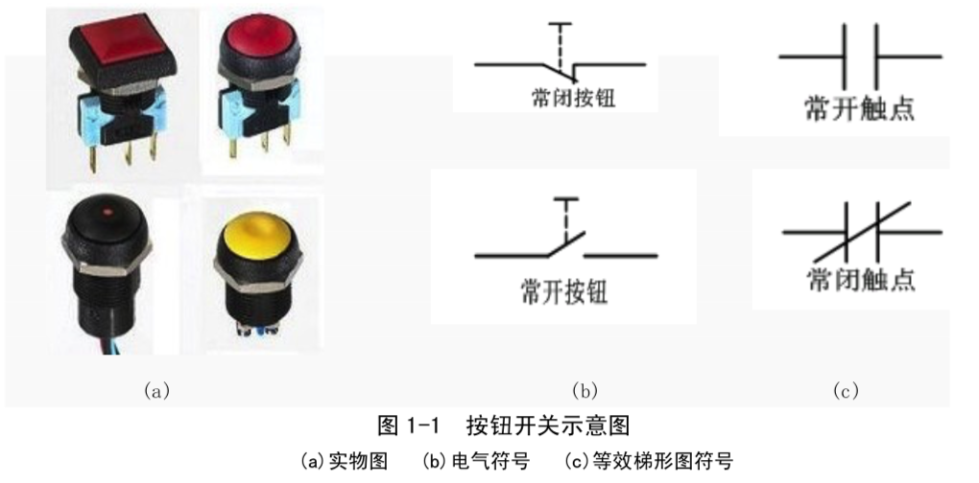
1、 PLC常用器件及应用
1、绪论
1.1 按钮开关
按钮开关的实物照片及符号如图 1-1 所示:
原理及作用:利用按钮推动传动机构，使动触点与静触点按通或断开，并实现电路换接 的开关。是一种结构简单，应用十分广泛的主令电器。在电气自动控制电路中，用于手动发 出控制信号，给PLC输入端子输送输入信号

Slide 5
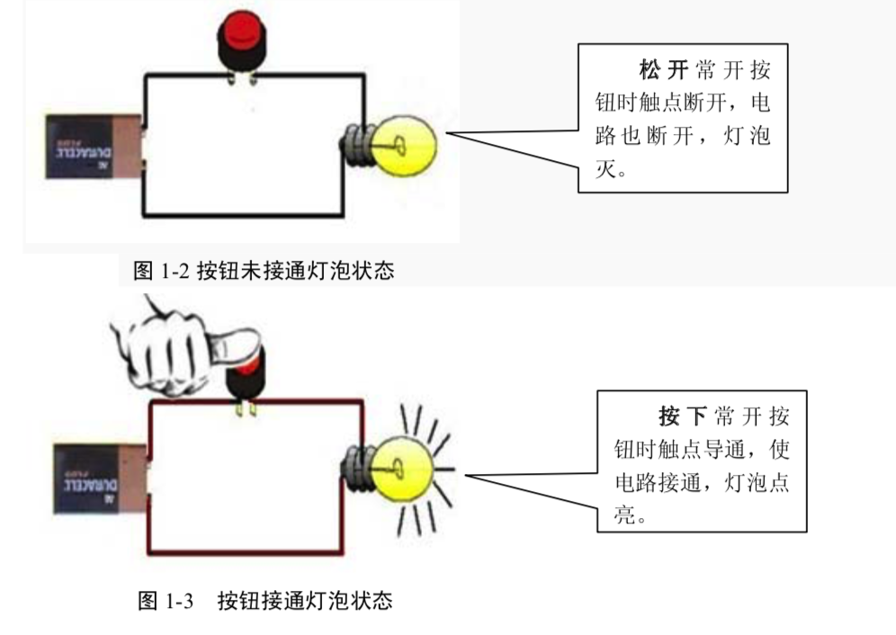
1、绪论
应用举例

Slide 6
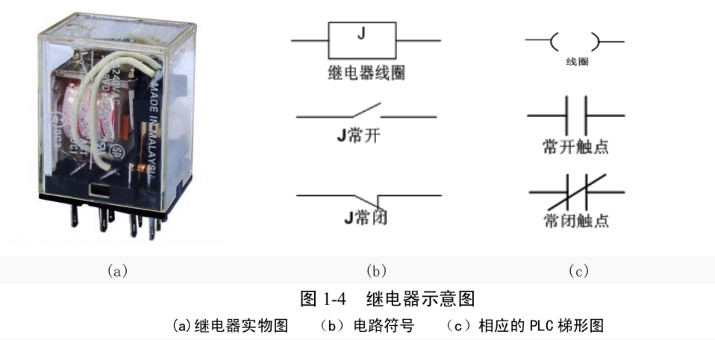
1、绪论
1.2 按钮开关
继电器的实物照片及符号如图 1-4 所示:

Slide 7
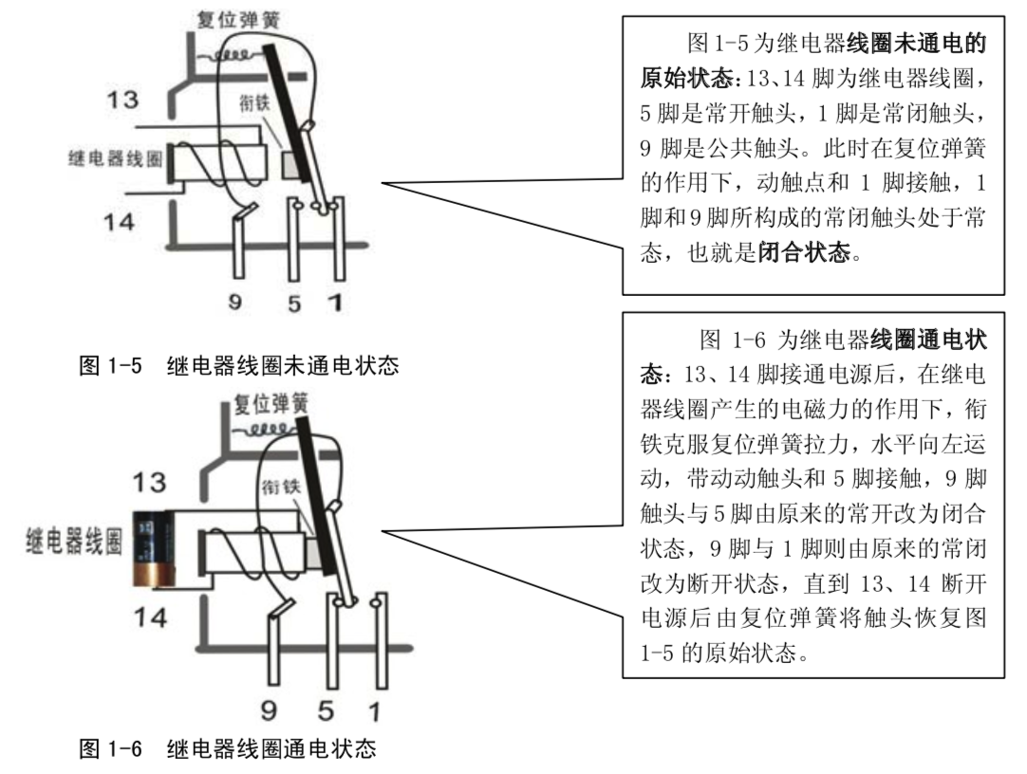
1、绪论
原理及作用
当输入量(激励量)的变化达到规定要求时，在电气输出电路中使被控量发生预定的阶跃变化的一种电器。继电器是一种电子控制器件，它具有控制系统(又称输入回路)和被控制 系统(又称输出回路)，通常应用于自动控制电路中，它实际上是用较小的电流去控制较大 电流的一种“自动开关”。故在电路中起着自动调节、安全保护、转换电路等作用。

Slide 8
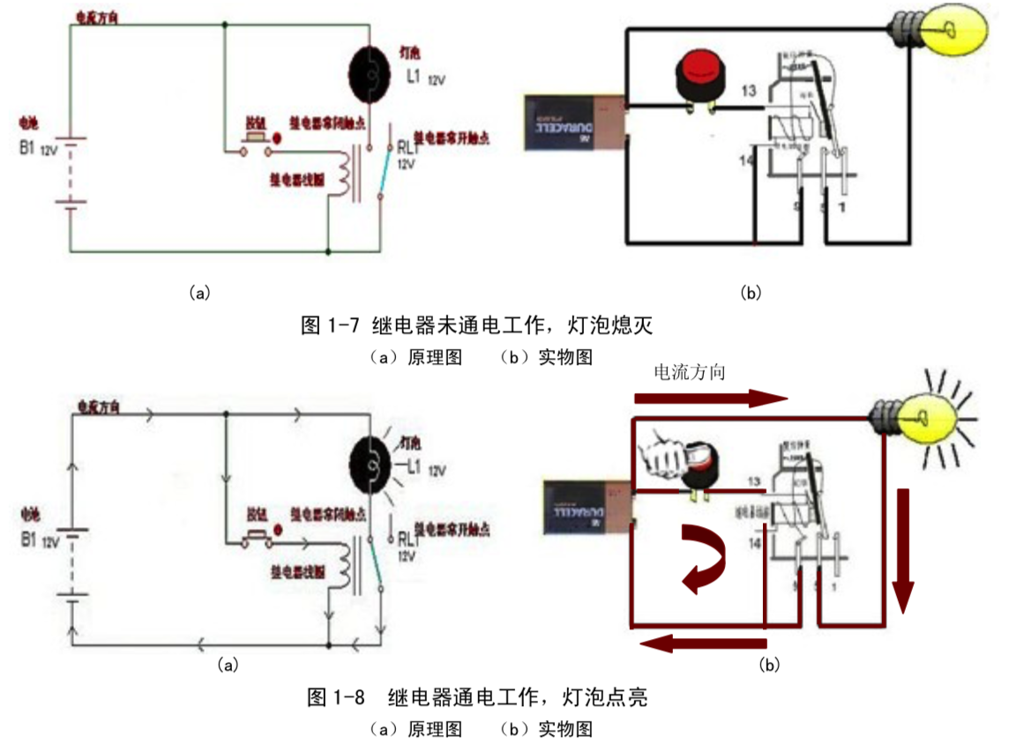
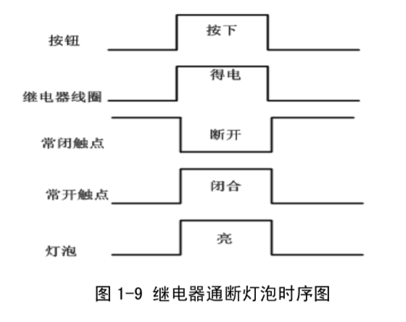
1、绪论
应用举例
图1-7:按钮未按下→继电器线圈不得电→继电器常开触点切断回路电流 →灯泡不亮
图1-8:按钮按下 →继电器线圈得电 →继电器常开触点闭合灯泡有电流→灯泡点亮

Slide 9
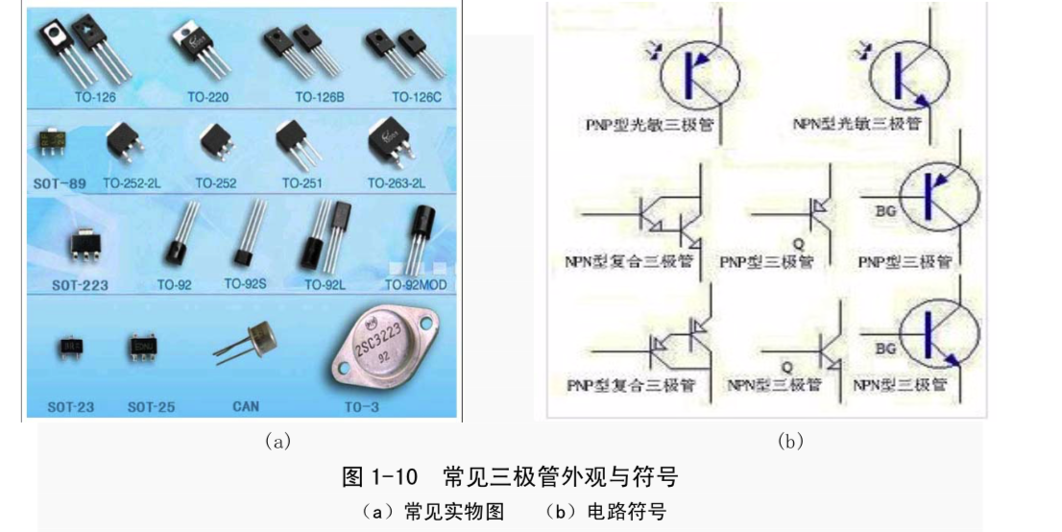
1.3 三极管
三极管的实物照片及符号如图 1-10 所示:
原理及作用：三极管，全称应为半导体三极管，也称双极型晶体管。分成NPN和PNP两种。三极管有三个极，分别叫做集电极C，基极B，发射极E。
晶体三极管是一种电流控制电流的半导体器件，其作用是把微弱信号放大成辐值较大的电信号， 也用作无触点开关。如果三极管主要工作在截止和饱和状态，那么这样的三极管 我们一般把它叫做开关管。当基极电流为 0 时，三极管集电极电流为 0(这叫做三极管截止)， 相当于开关断开;当基极电流很大，以至于三极管饱和时，相当于开关闭合。

Slide 10
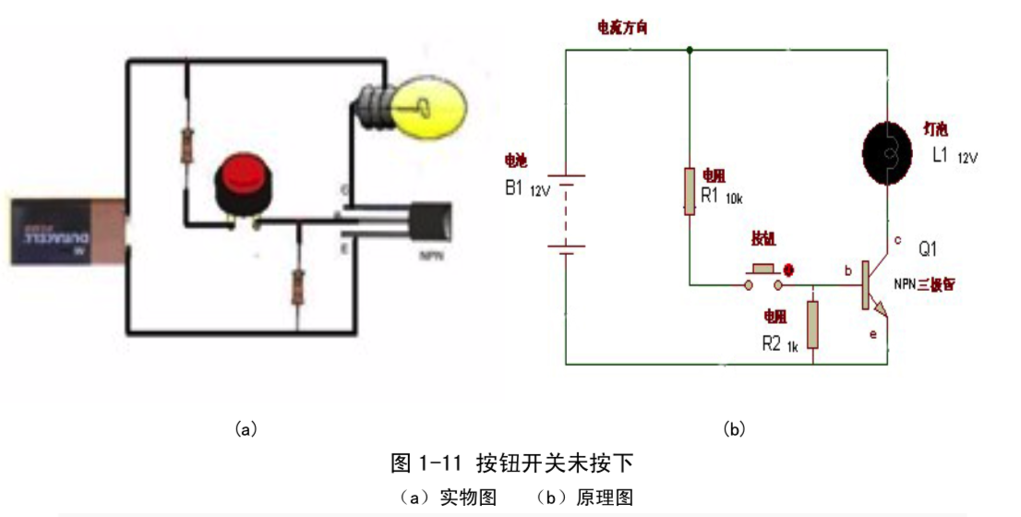
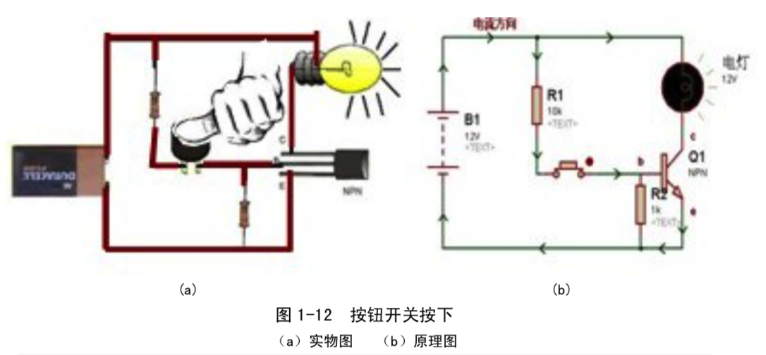
1、绪论
应用举例
图 1-11(a)为实物图，(b)是与之相对应的原理图，按钮开关未按下时三极管 b 脚没 有电流，电流无法从三极管 c 脚流向 e 脚，此时灯泡不亮。
图 1-12(a)为实物图，(b)是与之对应的原理图，按下按钮开关时，三极管 b 有电流， 此时 c 脚与 e 脚导通，电流从 ce 脚流过，故灯泡点亮。

Slide 11
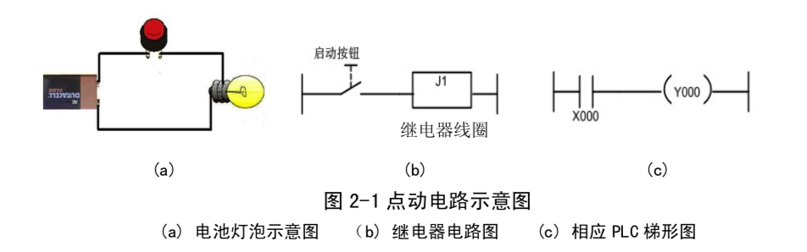
2、 PLC常用控制电路及示例
1、绪论
2.1 点动电路
顾名思义:点则动，松则不动，即按下按钮开，松开按钮停。图2-1 给出了三种形式的点动。

Slide 12
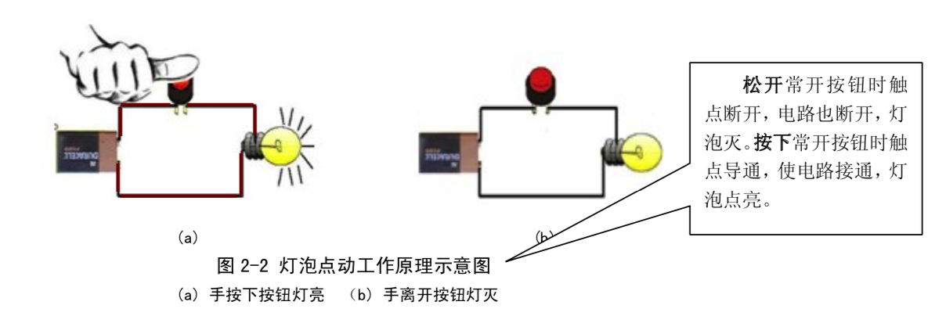
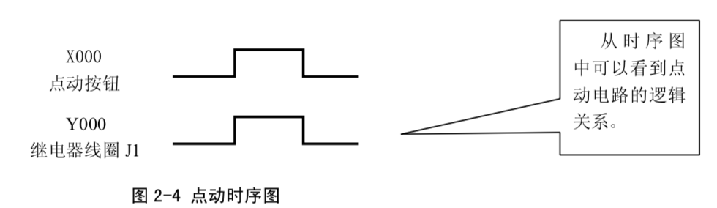
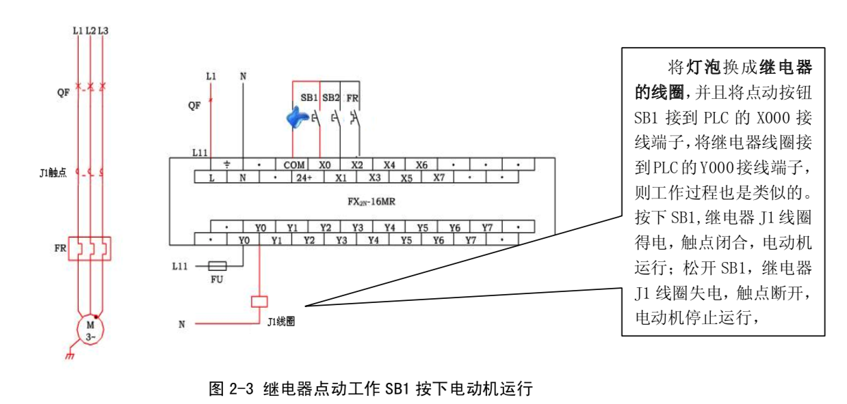
重点
工作原理

Slide 13
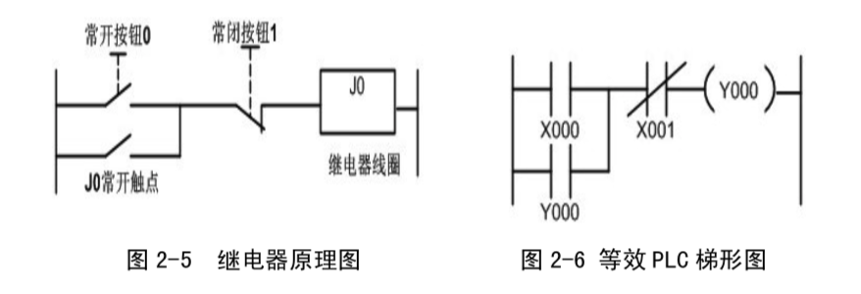
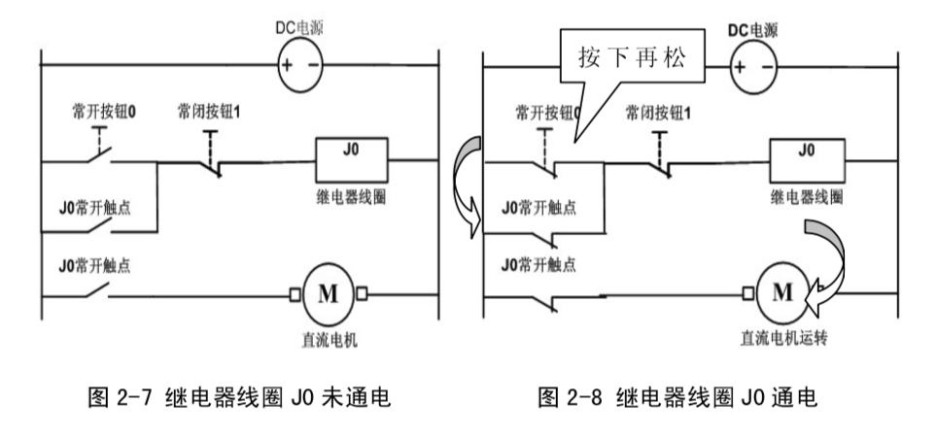
重点
2.2 带停止的自动保持电路
为保持电路状态的一种基本形式，主要用于保持外部信号状态。
开机 = 按下常开按钮 0 → 继电器线圈 J0 得电 → J0 常开主触点闭合 → 电机得电开机、同时 J0 常 开辅助触点自锁 → 电机继续运行，如图 2-8。
停机 = 按下常闭按钮 1 → 继电器线圈 J0 失电、同时 J0 辅助触点断开→ 电机失电停机，如图 2-7。

Slide 14
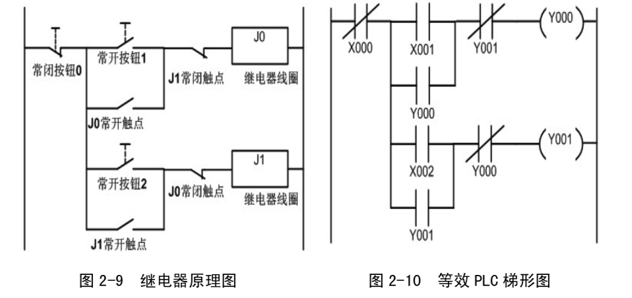
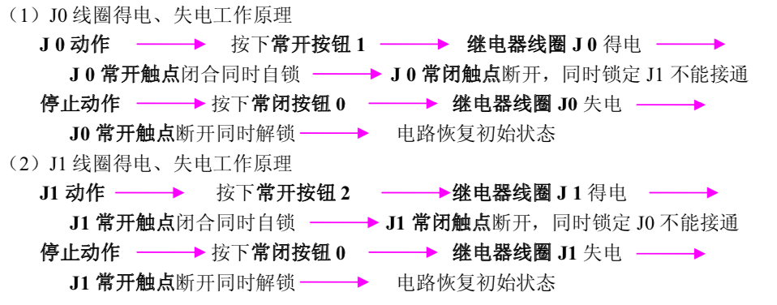
重点
2.3 自保持互锁电路
一个停止按钮，两个启动按钮，以先动作的信号优先另一信号因受联锁作用，在停止信号未动作前用不会动作。典型的应用可作电机正反转控制。

Slide 15
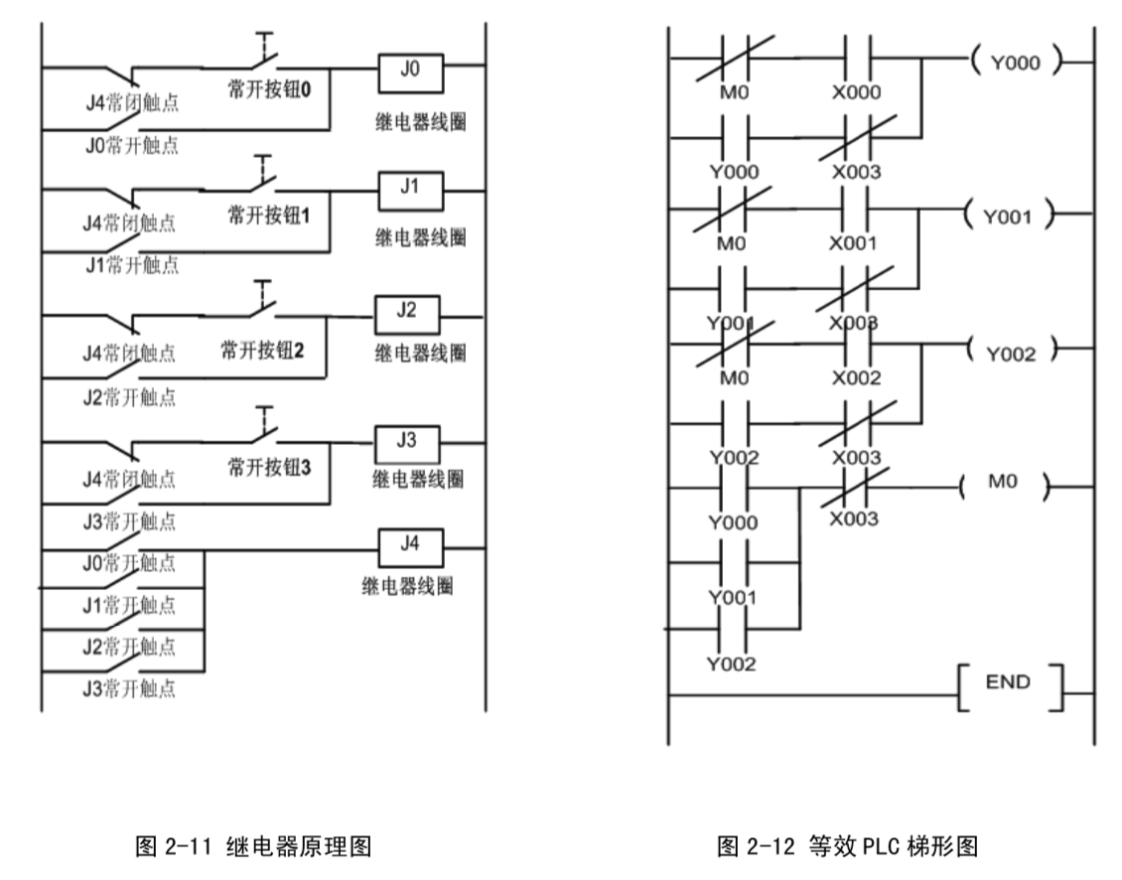
考点
2.4 先动作优先电路
在多个输入信号的线路中，以最先动作的信号优先。在最先输入的信号未除去之时，其它信号无法动作。
常开按扭 0 到 3 不管哪一个按下时，其对应的继电器线圈得电，相应的常开触点闭合自锁，同时J4继电器也动作断开其它 3 组的供电，只要最先得电的继电器不断电，其它继电器就无法动作。
此电路只要在电源输入端加一个复位开关，可作抢答器用。

Slide 16
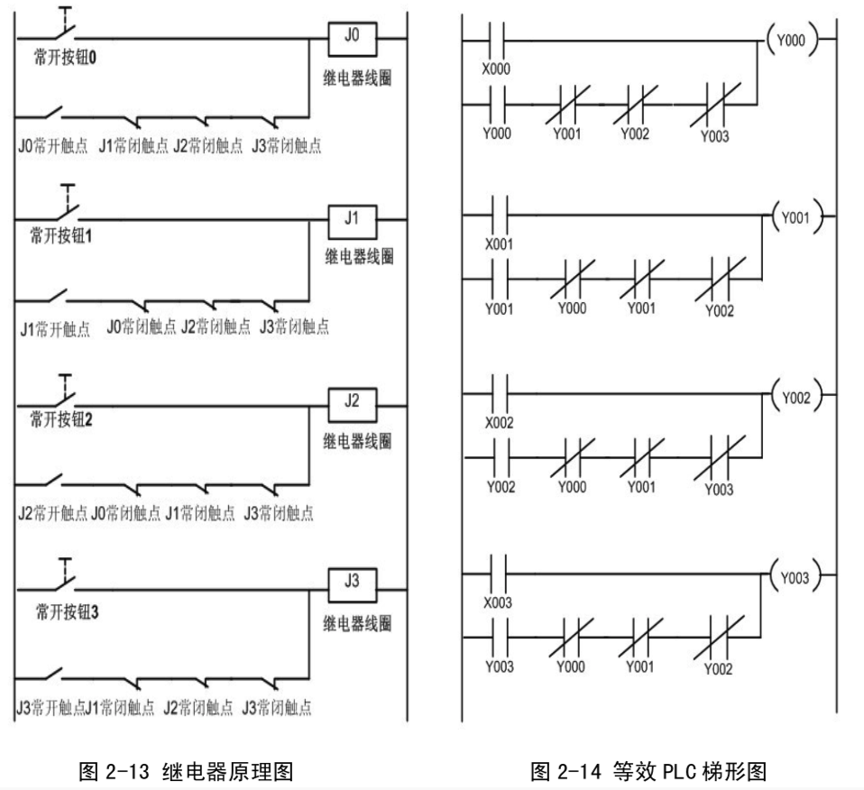
2.5 后动作优先电路
在多个输入信号的线路中，以最后动作的信号优先。前面动作所决定的状态自行解除。
在电路通电的任何状态按下常开按扭 0 到 3 时对应的继电器线圈得电，其相应的常闭触点断开、同时解 除其它线圈的自锁(自保持)状态。
此电路可在电源输入端加一个复位常闭按钮可作程序选择、生产期顺序控制电路等。

Slide 17
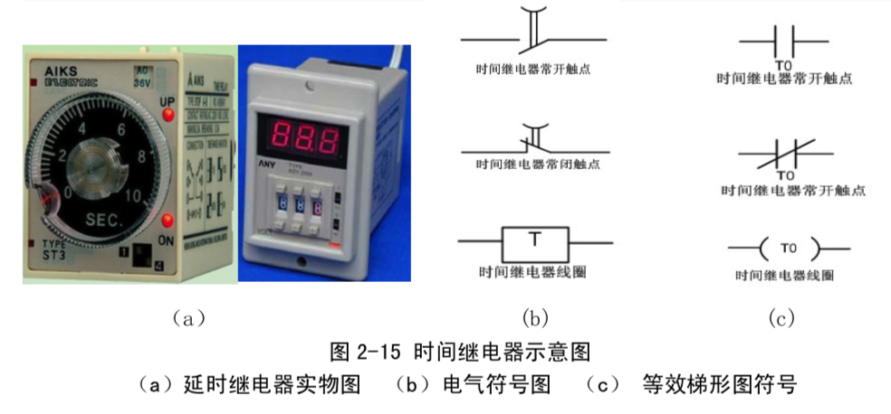
2.6 时间继电器（延时继电器）
当加入(或去掉)输入的动作信号后，其输出电路需经过规定的准确时间才产生跳跃式变化(或触头动作)的一种继电器，时间继电器按功能分为接通延时、断开延时、瞬动延时等。

Slide 18
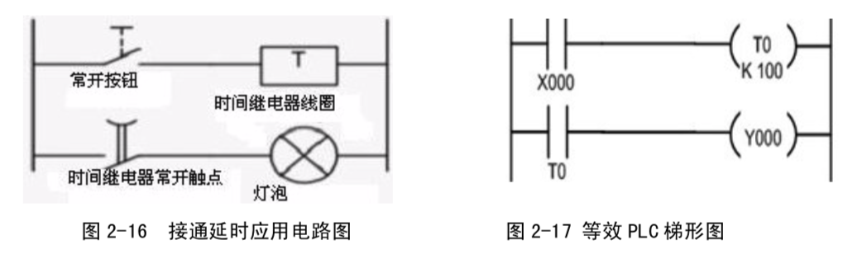
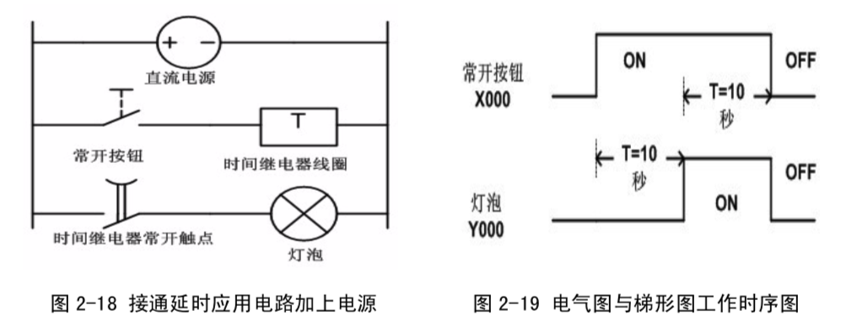
工作原理
图 2-16 为简单的延时接通应用电路。为便于分析原理，在时间继电器常开触点上串联一个灯泡，当然你 也可以串联其它负载，比如接触器、固态继电器等，图 2-17 为 PLC 梯形图的表达方式，原理图与图 2-16 相 同。为了分析动作流程，在接通延时应用电路中加上电源见图 2-18，此时延时继电器并未工作。

Slide 19
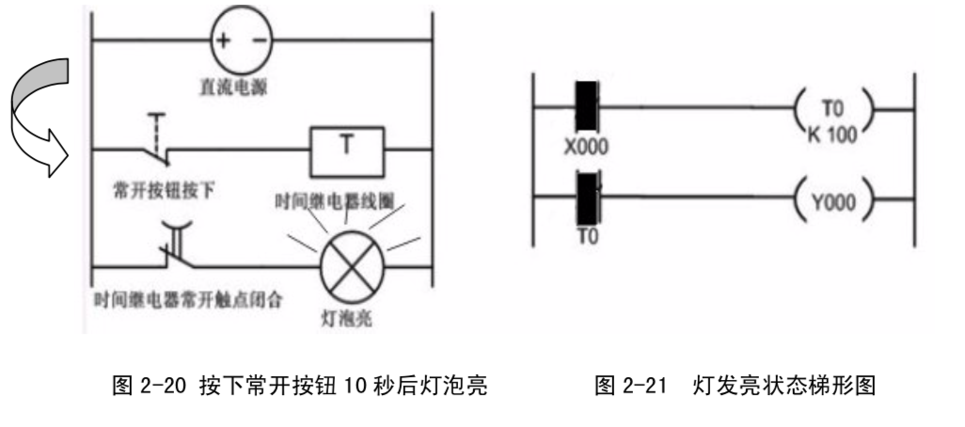
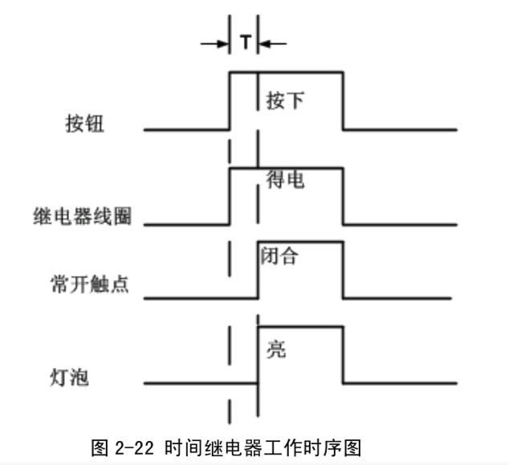
假设延时继电器预设时间为 10 秒，按下常开按钮,时间继电器线圈得电并开始计时，10 秒后时间常开触 点闭合，同时灯泡得电点亮见图 2-20，直到松开常开按钮，时间继电器线圈失电，常开触点恢复常开，此时再回到图 2-18 灯灭状态。

Slide 20
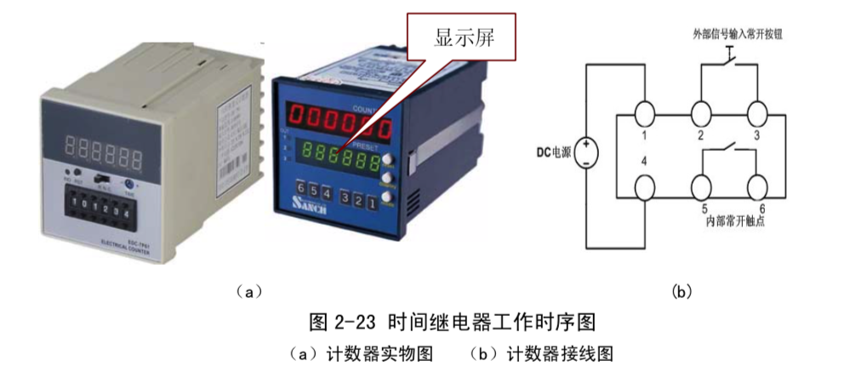
2.7 计数器
通过传动机构驱动计数元件，指示被测量累计(加法计数)或逆计(减法计数)值的器件，当数量达到 预设值输出接通或断开信号。

Slide 21
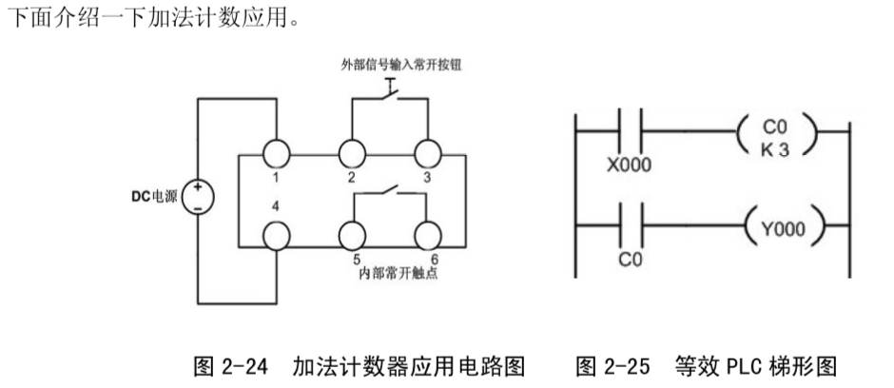
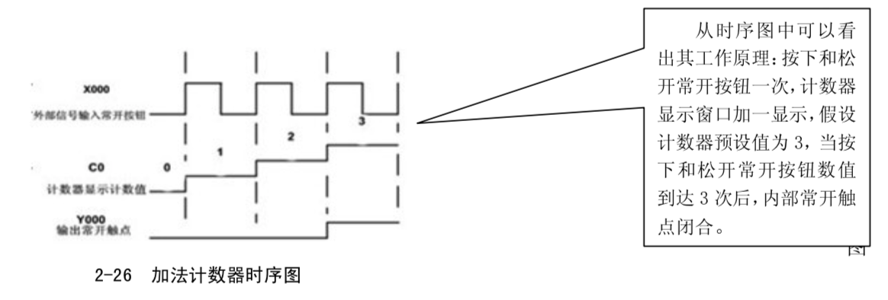
工作原理
图 2-24 中 1、4 脚为电源输入端，2、3 脚为信号输入端，5、6 脚为内部常开触点输出端。

Slide 22
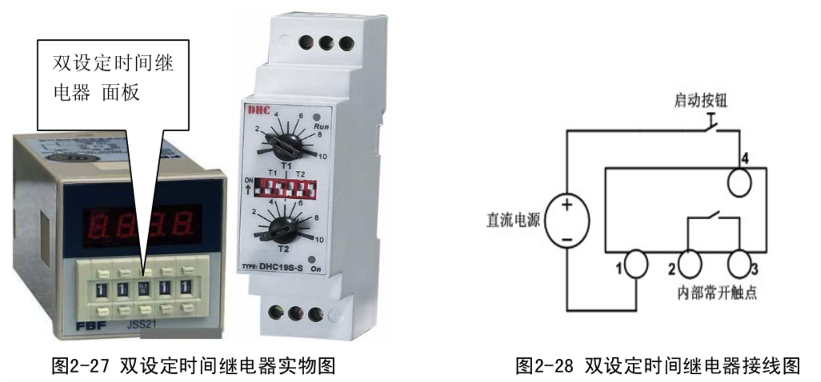
重点
2.8 双设定时间继电器（PWM脉冲宽度调制）
分有触点低速输出、无触点高速输出，供脉宽调整的控制器件。输出可设定T1、T2(接通时间、断开时 间)2 个延时可实现周期性循环工作。

Slide 23
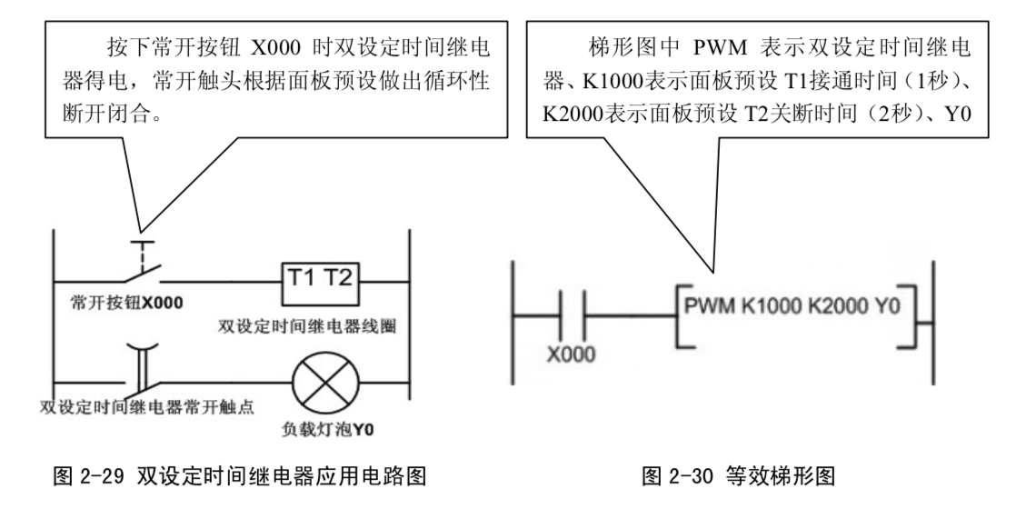
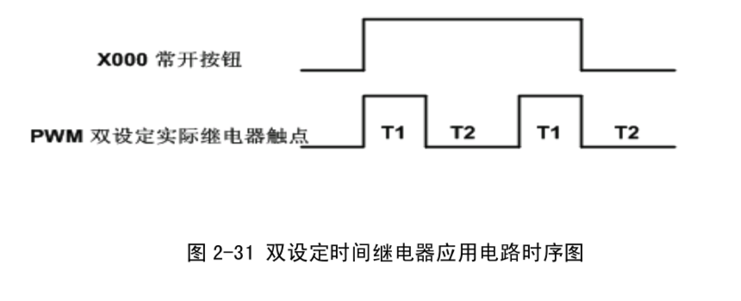
工作原理

Slide 24
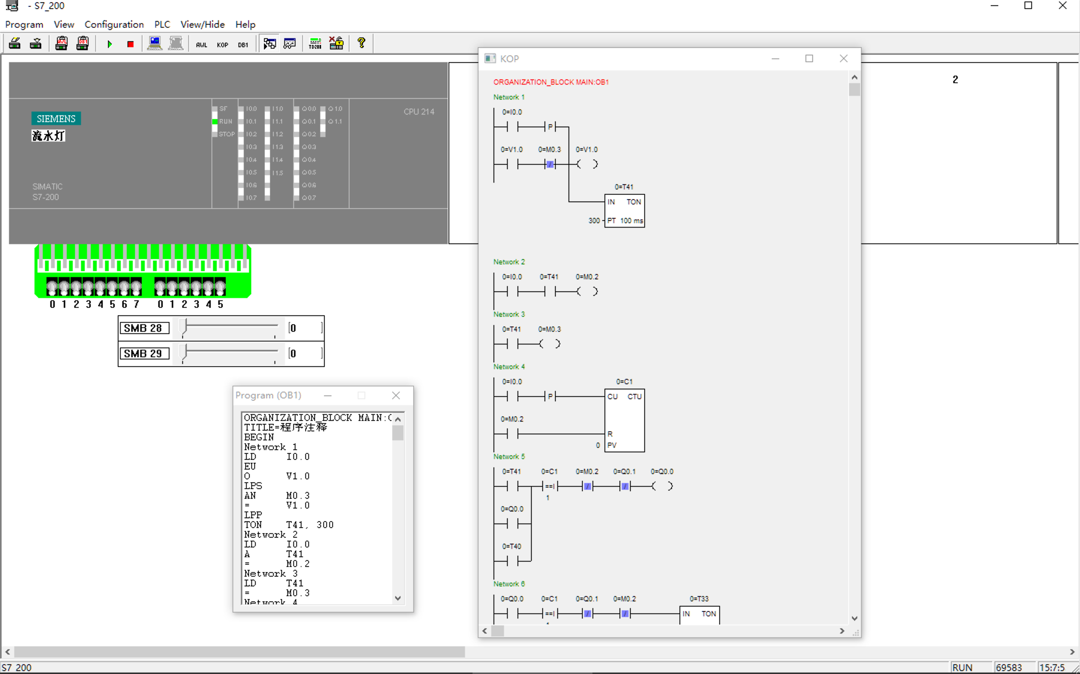
3、PLC模拟器及调试
1、绪论
重点
3.1 软件准备
PLC编程软件及PLC模拟器
本课程采用Siemens系列的PLC产品为实例，开展基于PLC计算机类型的控制系统设计与实现，并通过仿真模拟器对编制的控制程序进行模拟测试与验证，实现完整的案例实施实验，对形成完整闭环的学习实践经验有重要作用。
模拟器能够在电脑上进行安装使用，极大地方便了程序验证与测试的工作，提供方便快捷有效的学习过程。

Slide 25
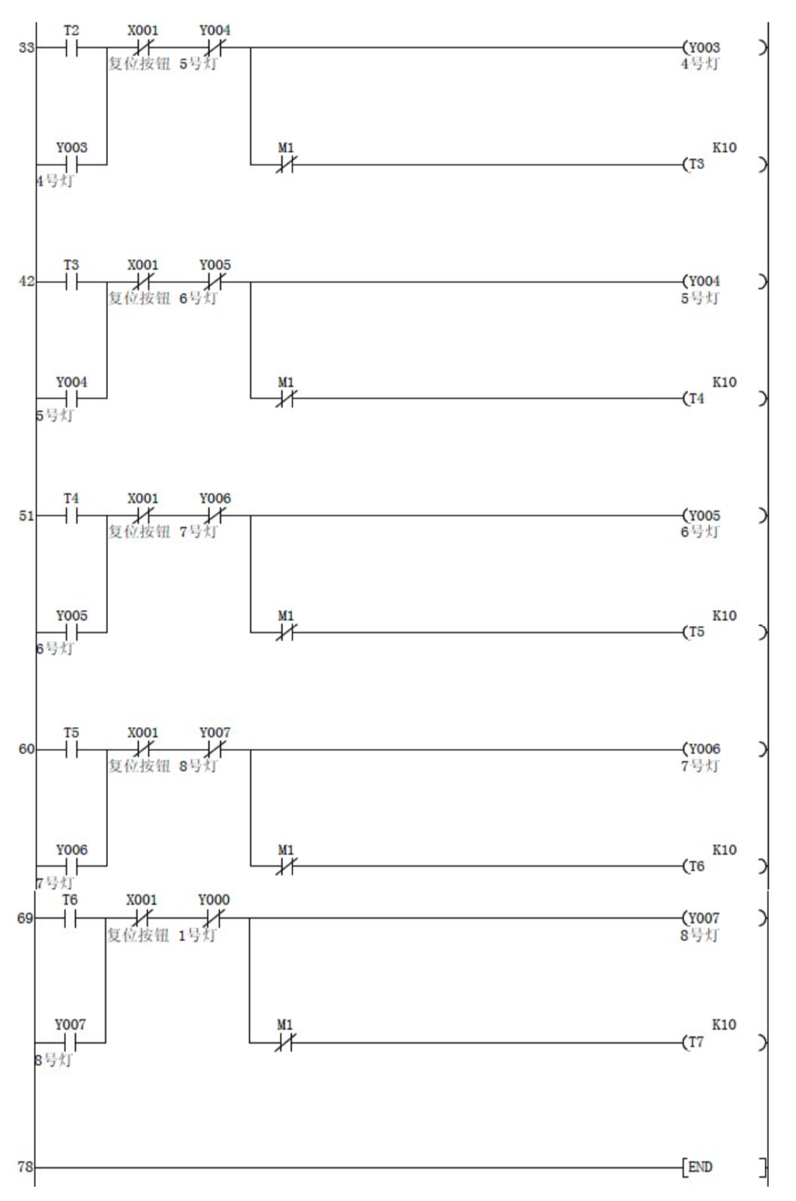
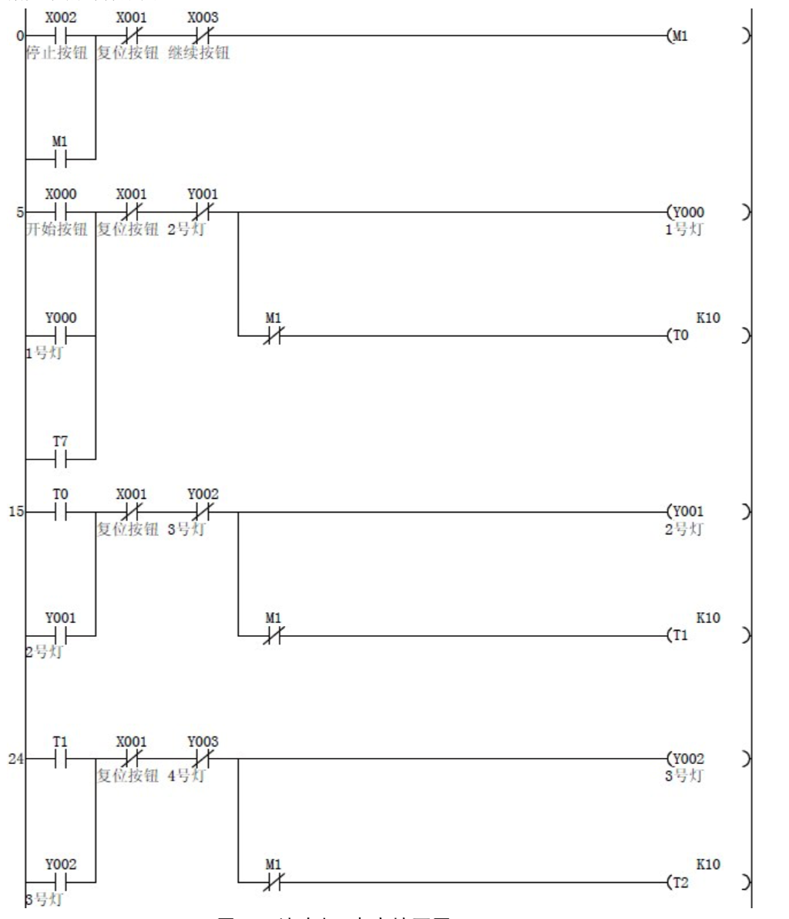
1、绪论
重点
3.2 PLC编程软件
Siemens PLC STEP7
Siemens PLC STEP7为官方的PLC程序编辑器，具有完整而丰富的功能，熟悉后可对PLC类控制系统的编程原理得到学习和理解，能够掌握PLC控制算法的编制与测试。

Slide 26
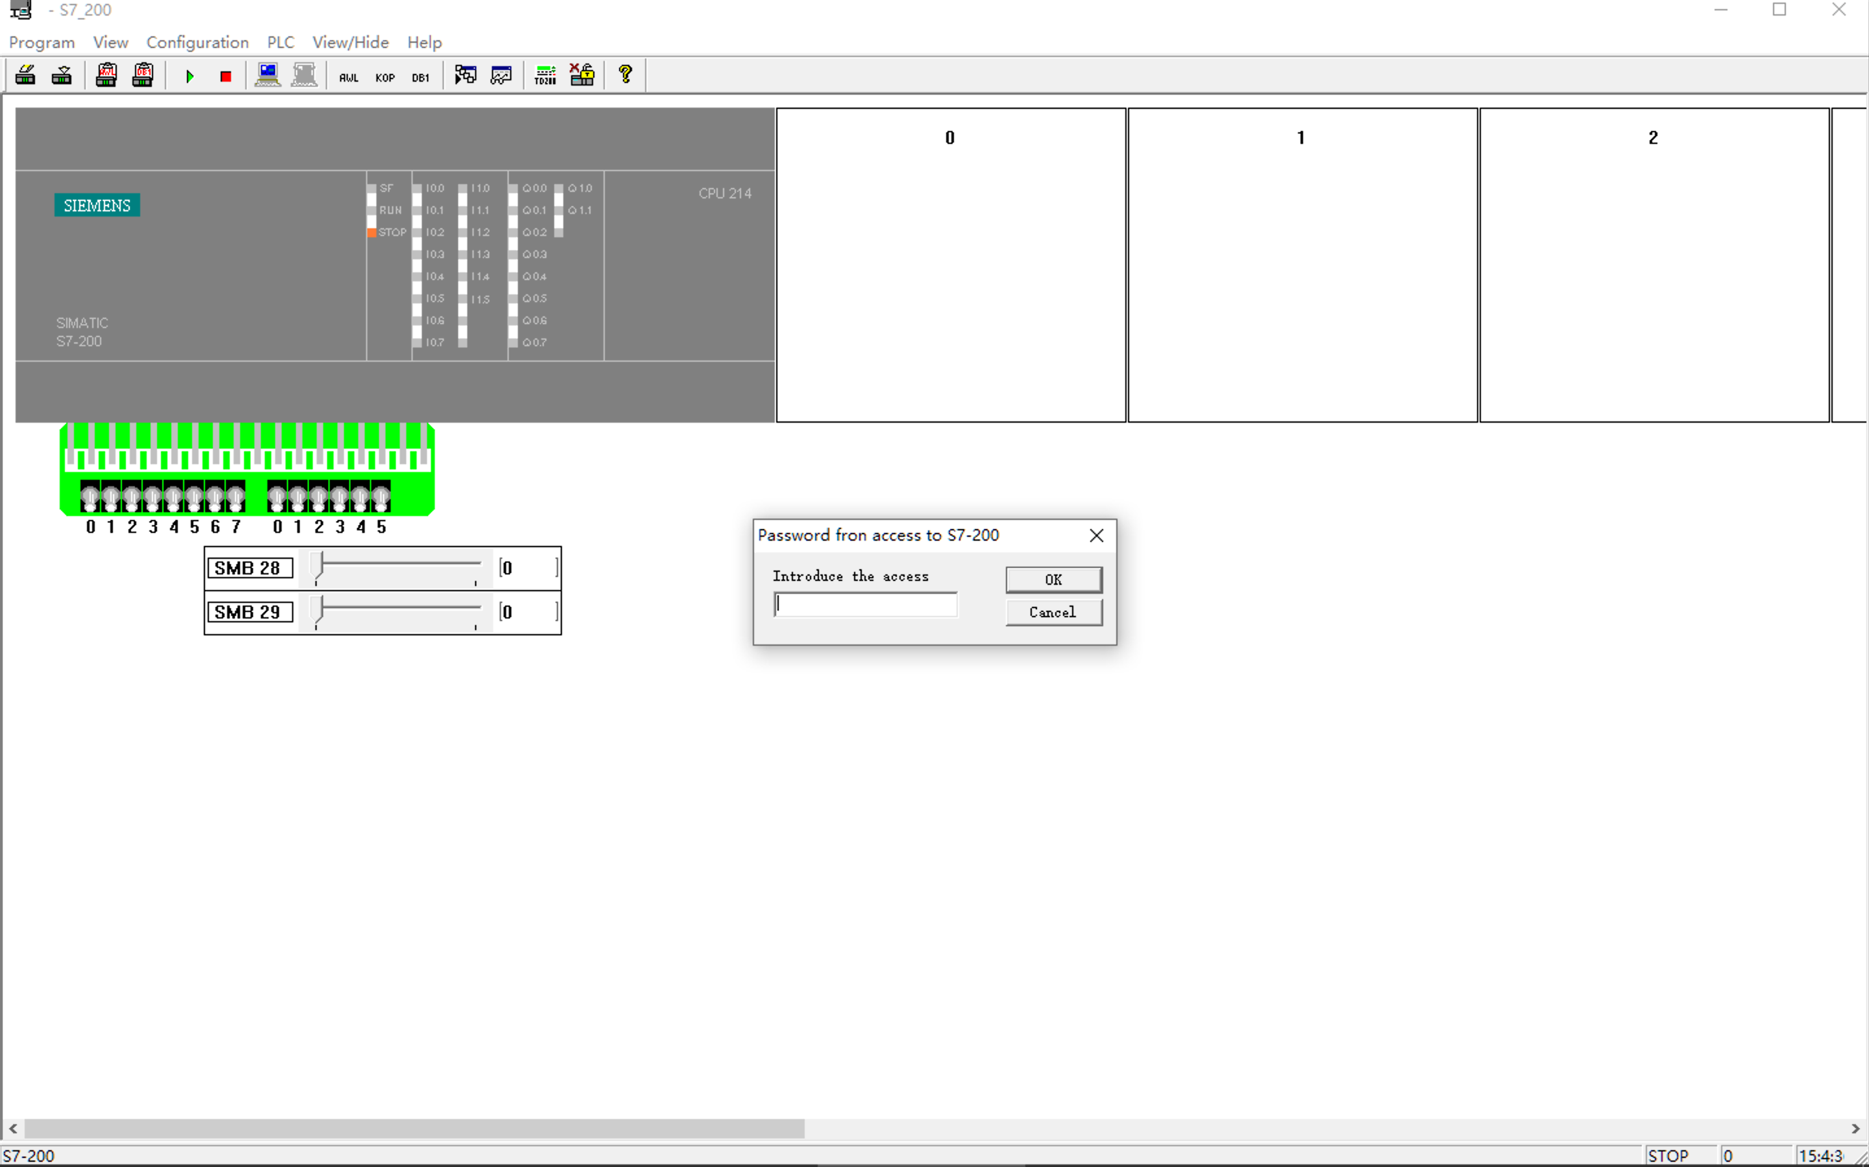
1、绪论
重点
3.3 PLC模拟器软件
PLC monitor4
PLC monitor4用于对编写的PLC程序进行编译与测试，有完整的模块拓展与监控显示功能，能够很直观地观察PLC程序的执行过程。

Slide 27
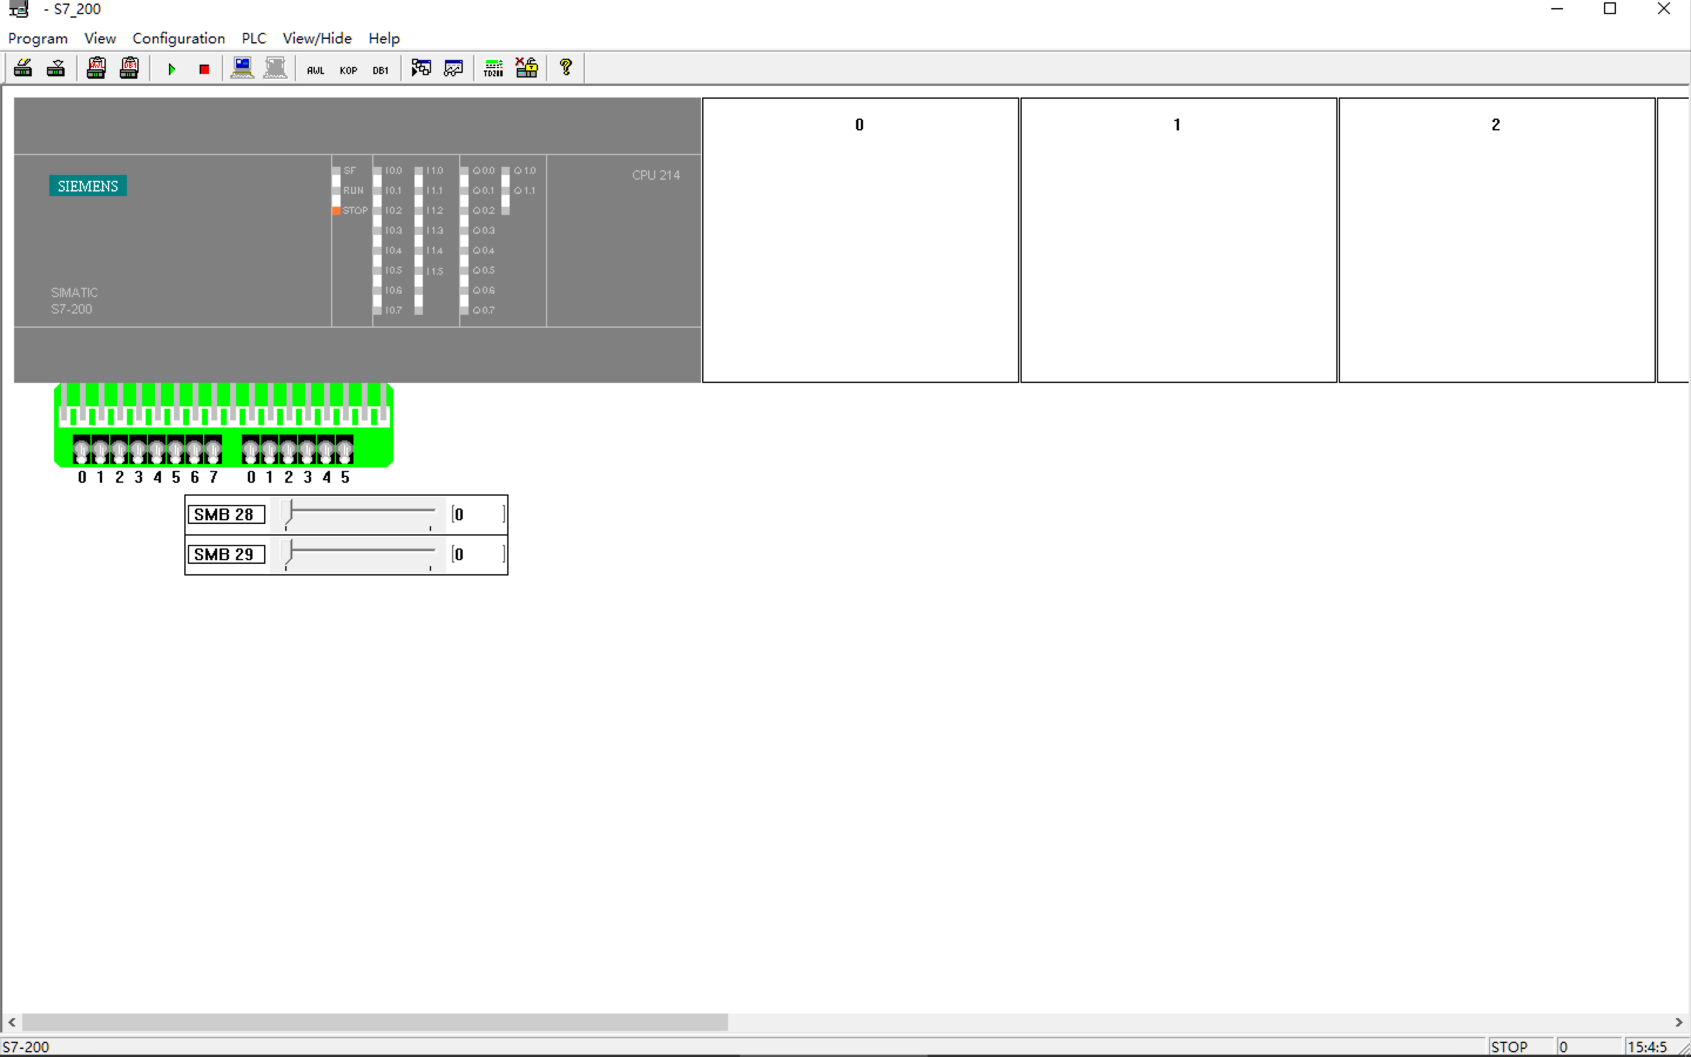
1、绪论
重点
3.4 PLC算法测试模拟

Slide 28
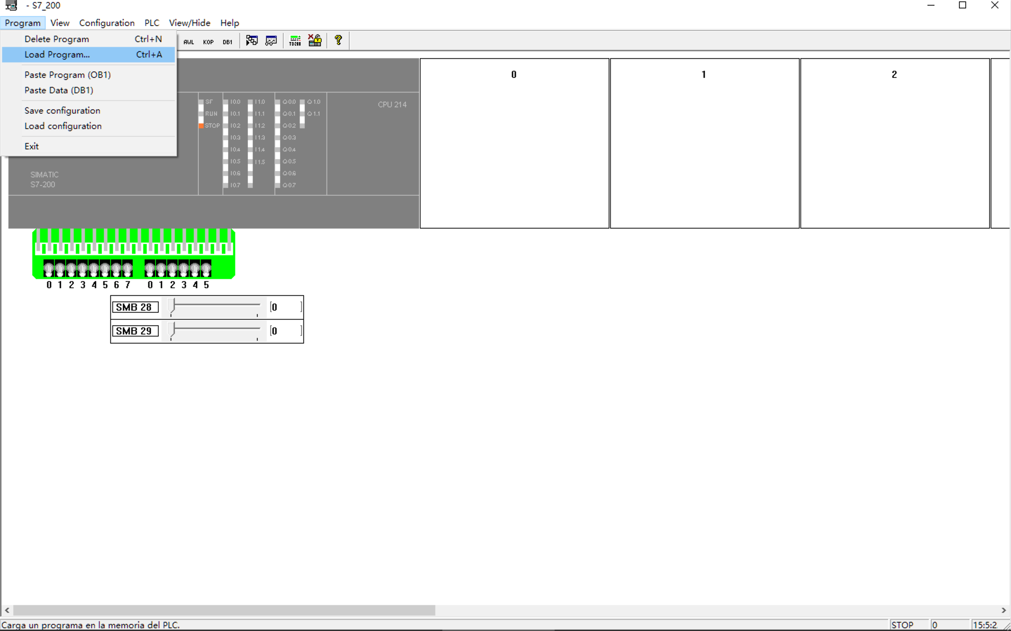
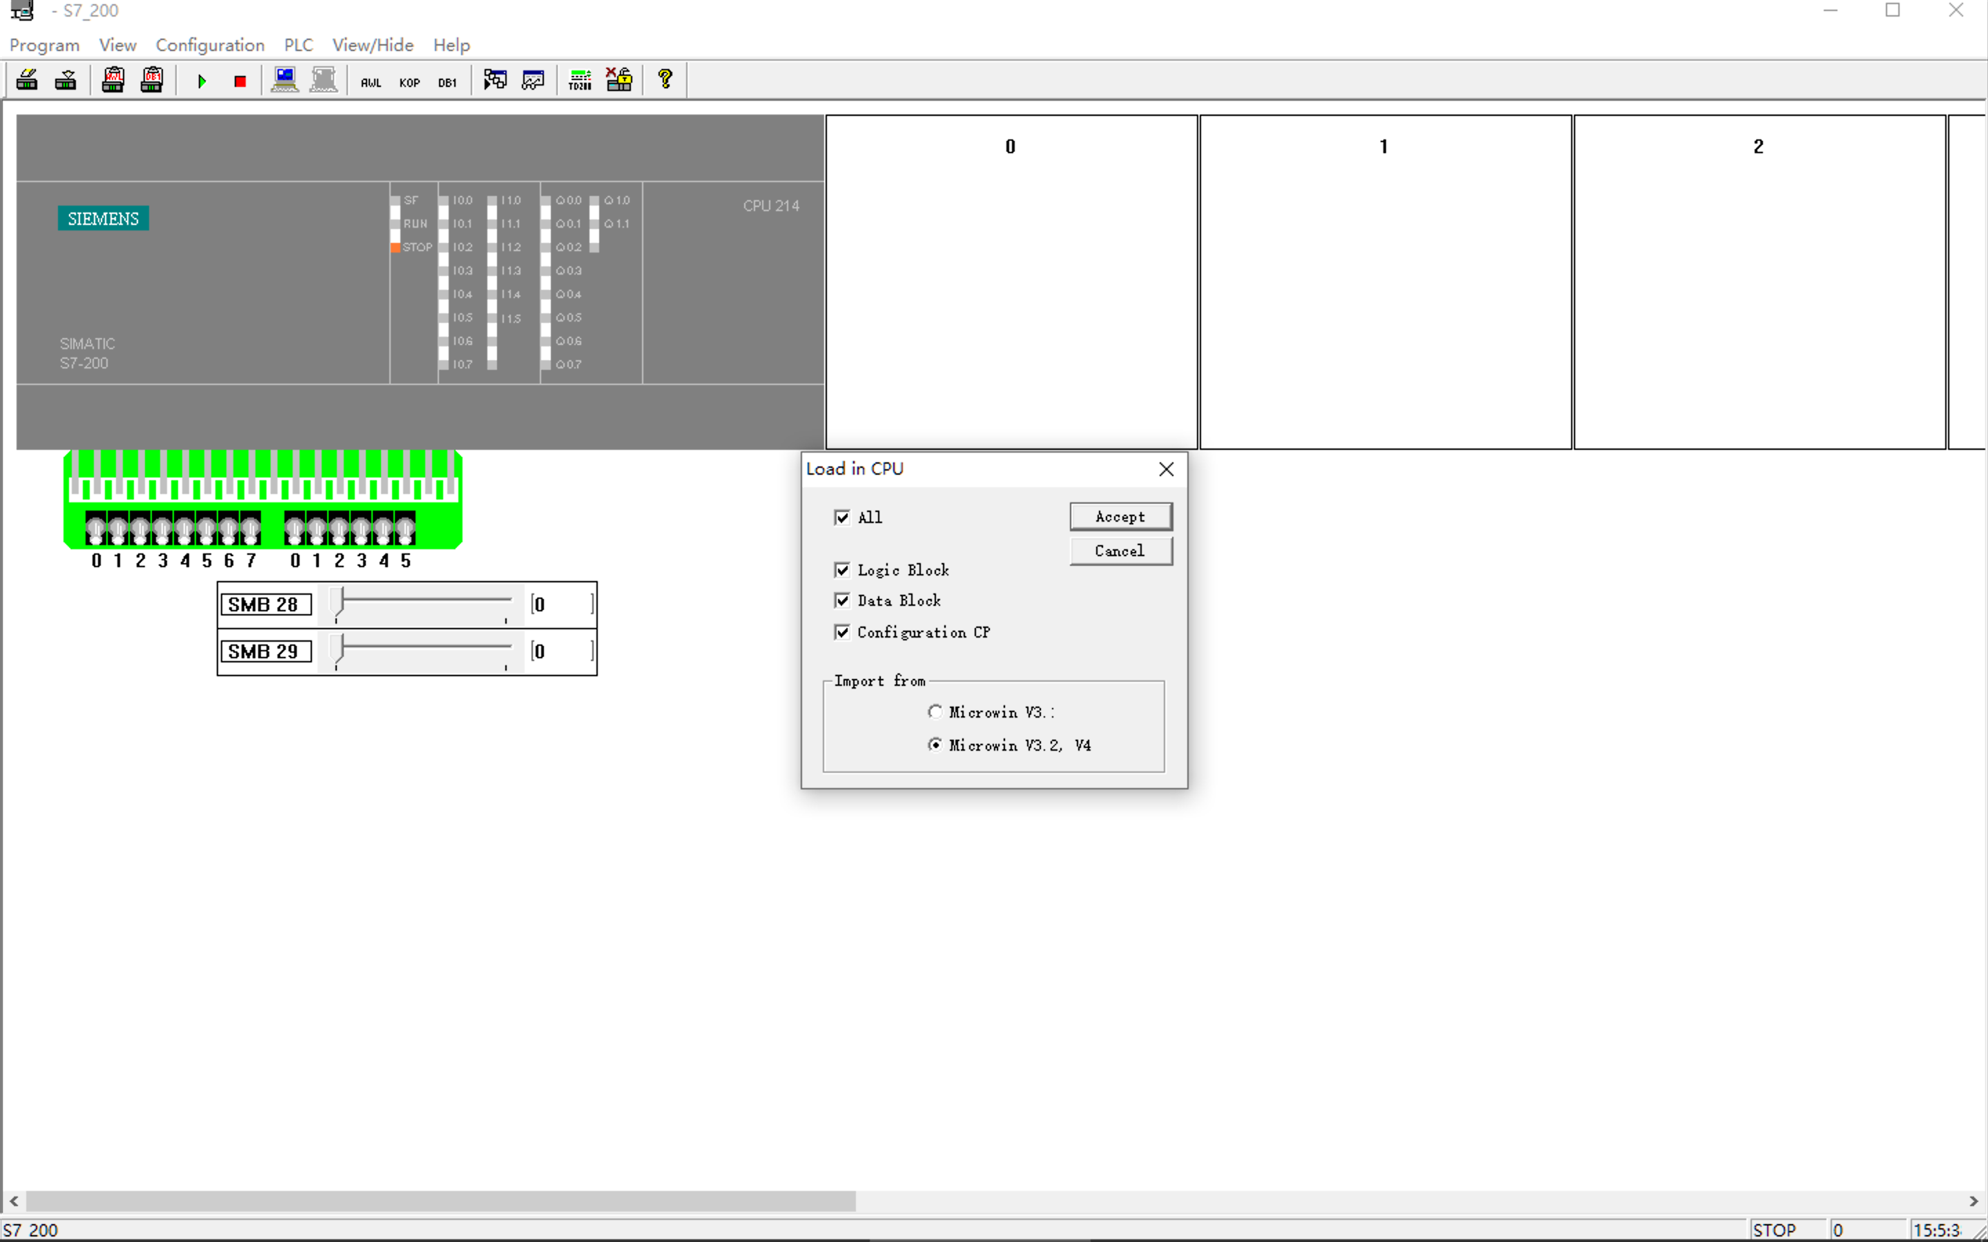
1、绪论
重点

Slide 29
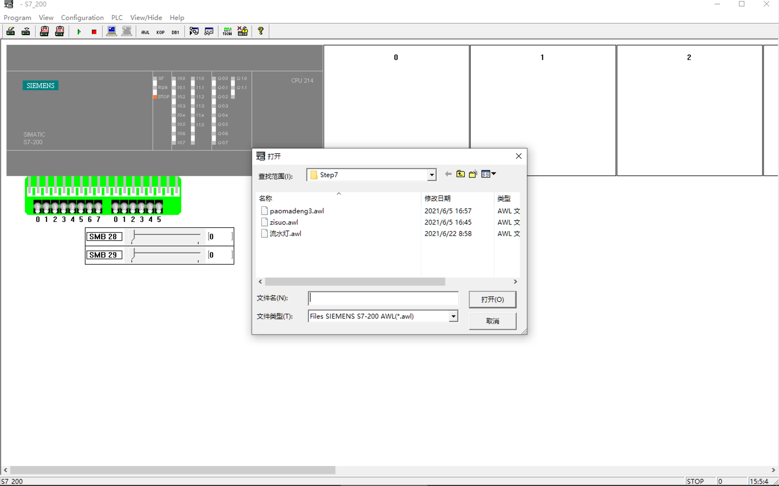
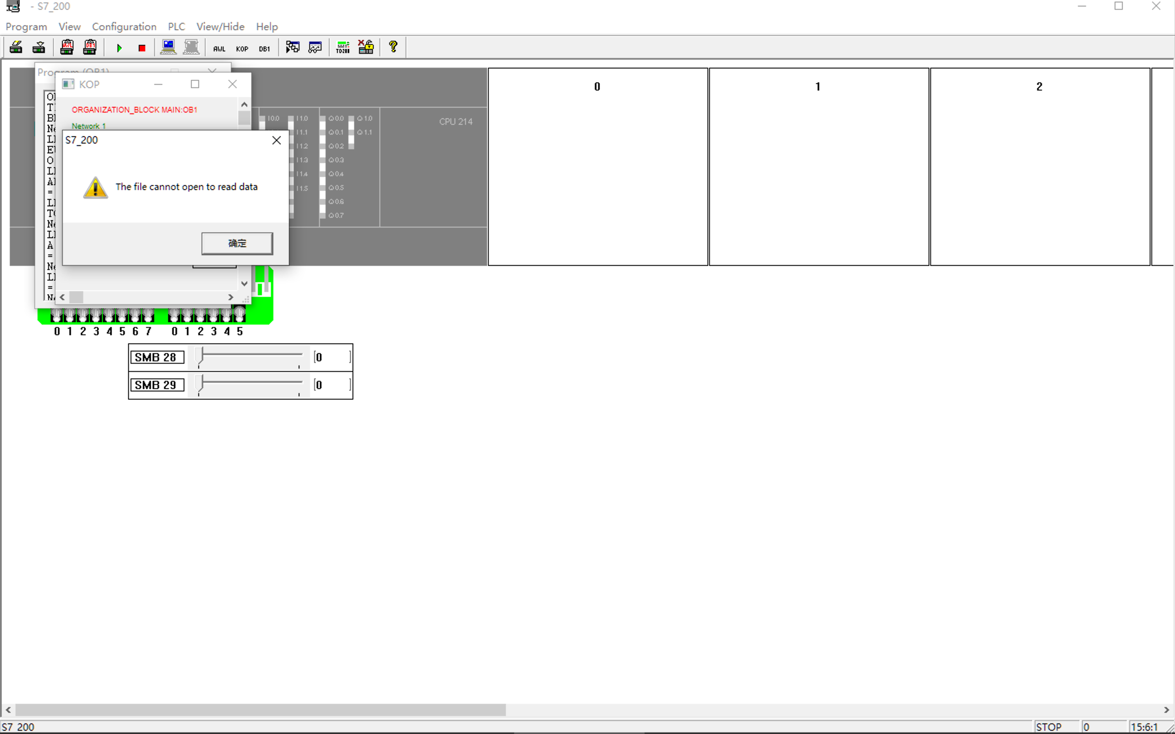
1、绪论
重点

Slide 30
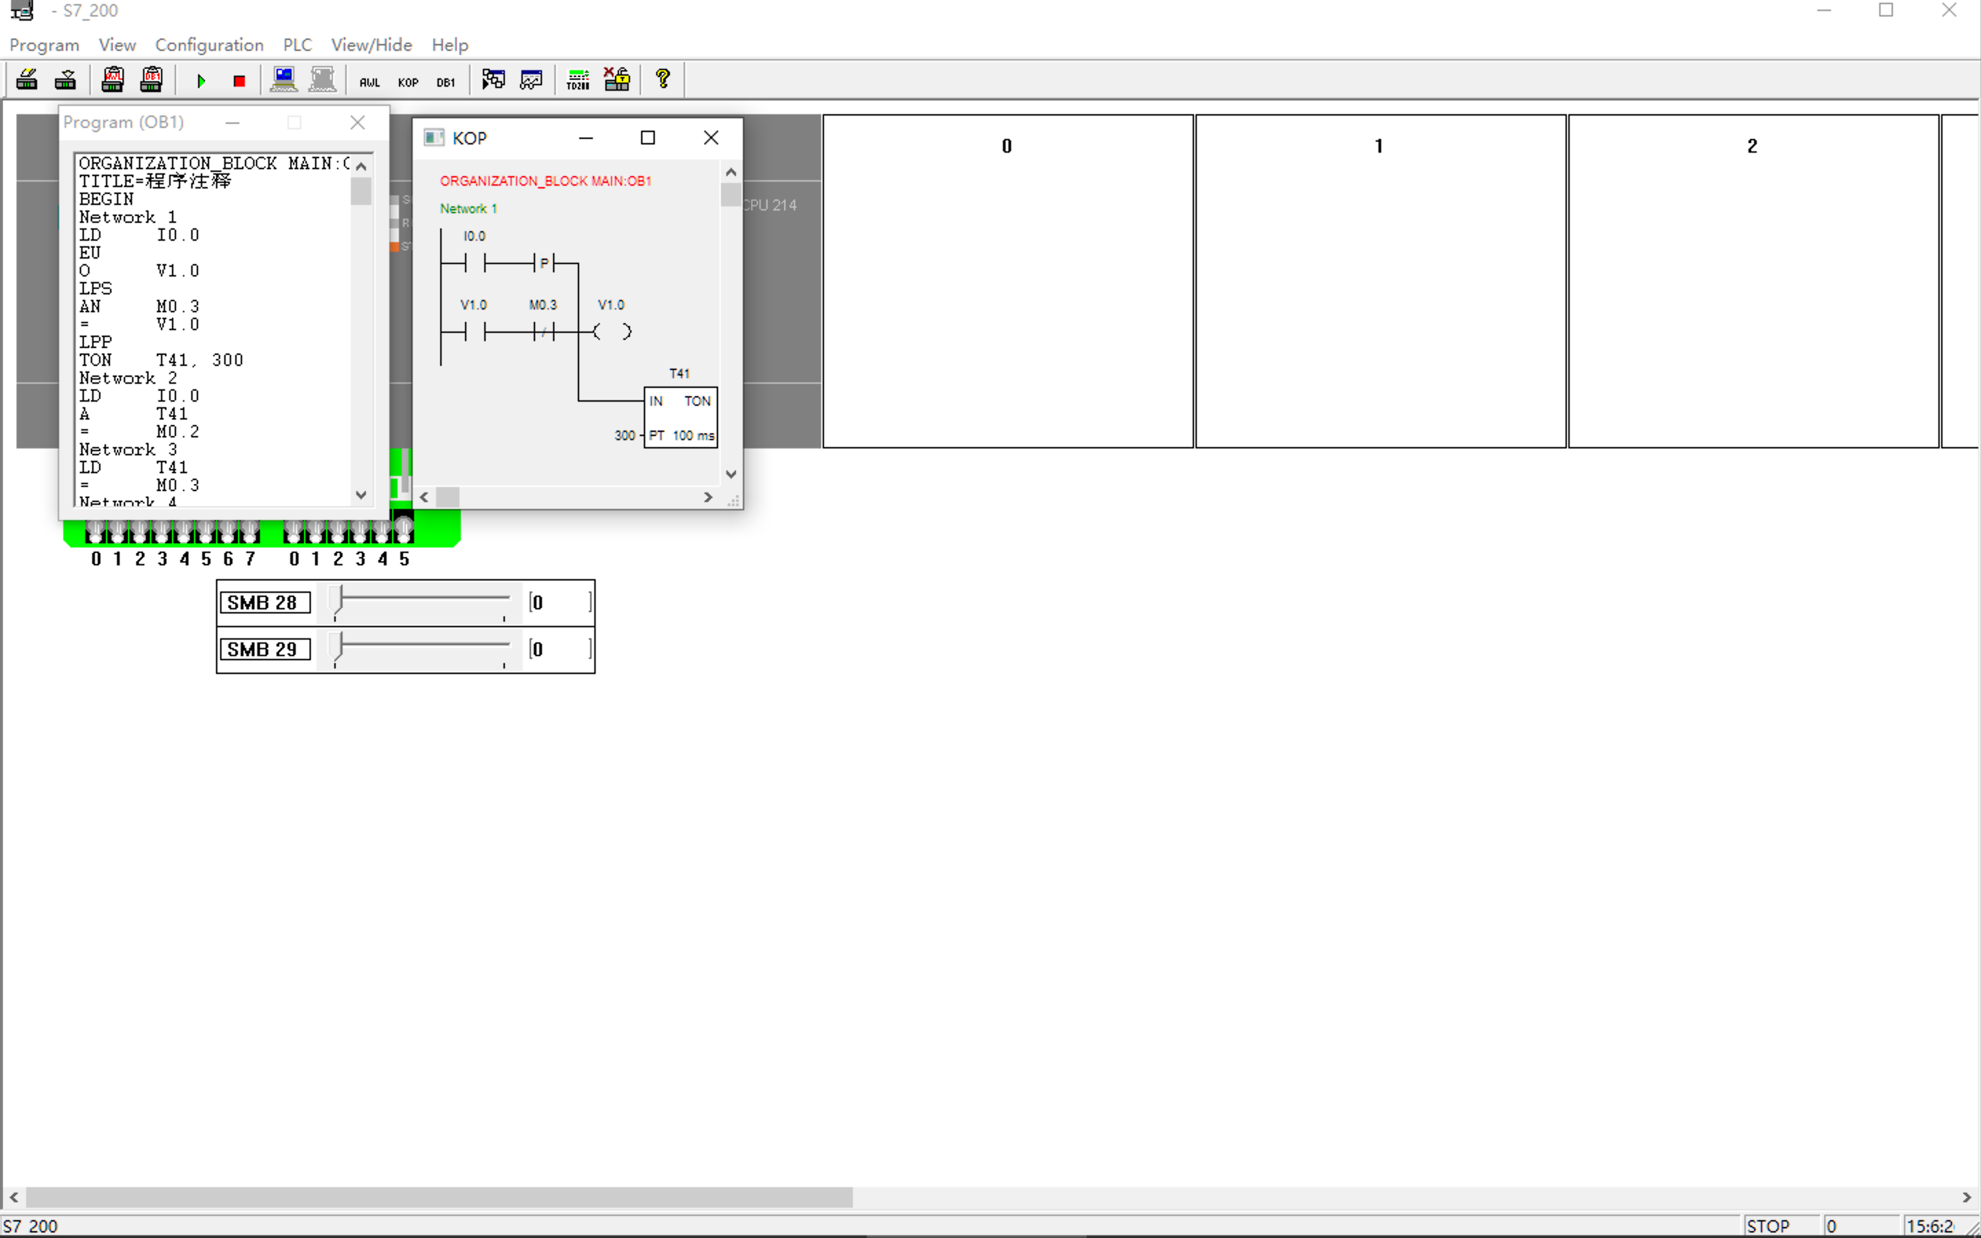
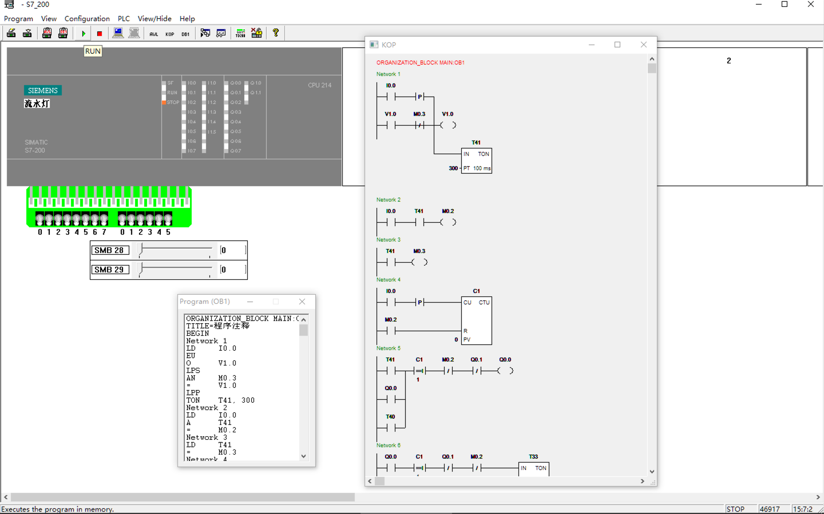
1、绪论
重点

Slide 31
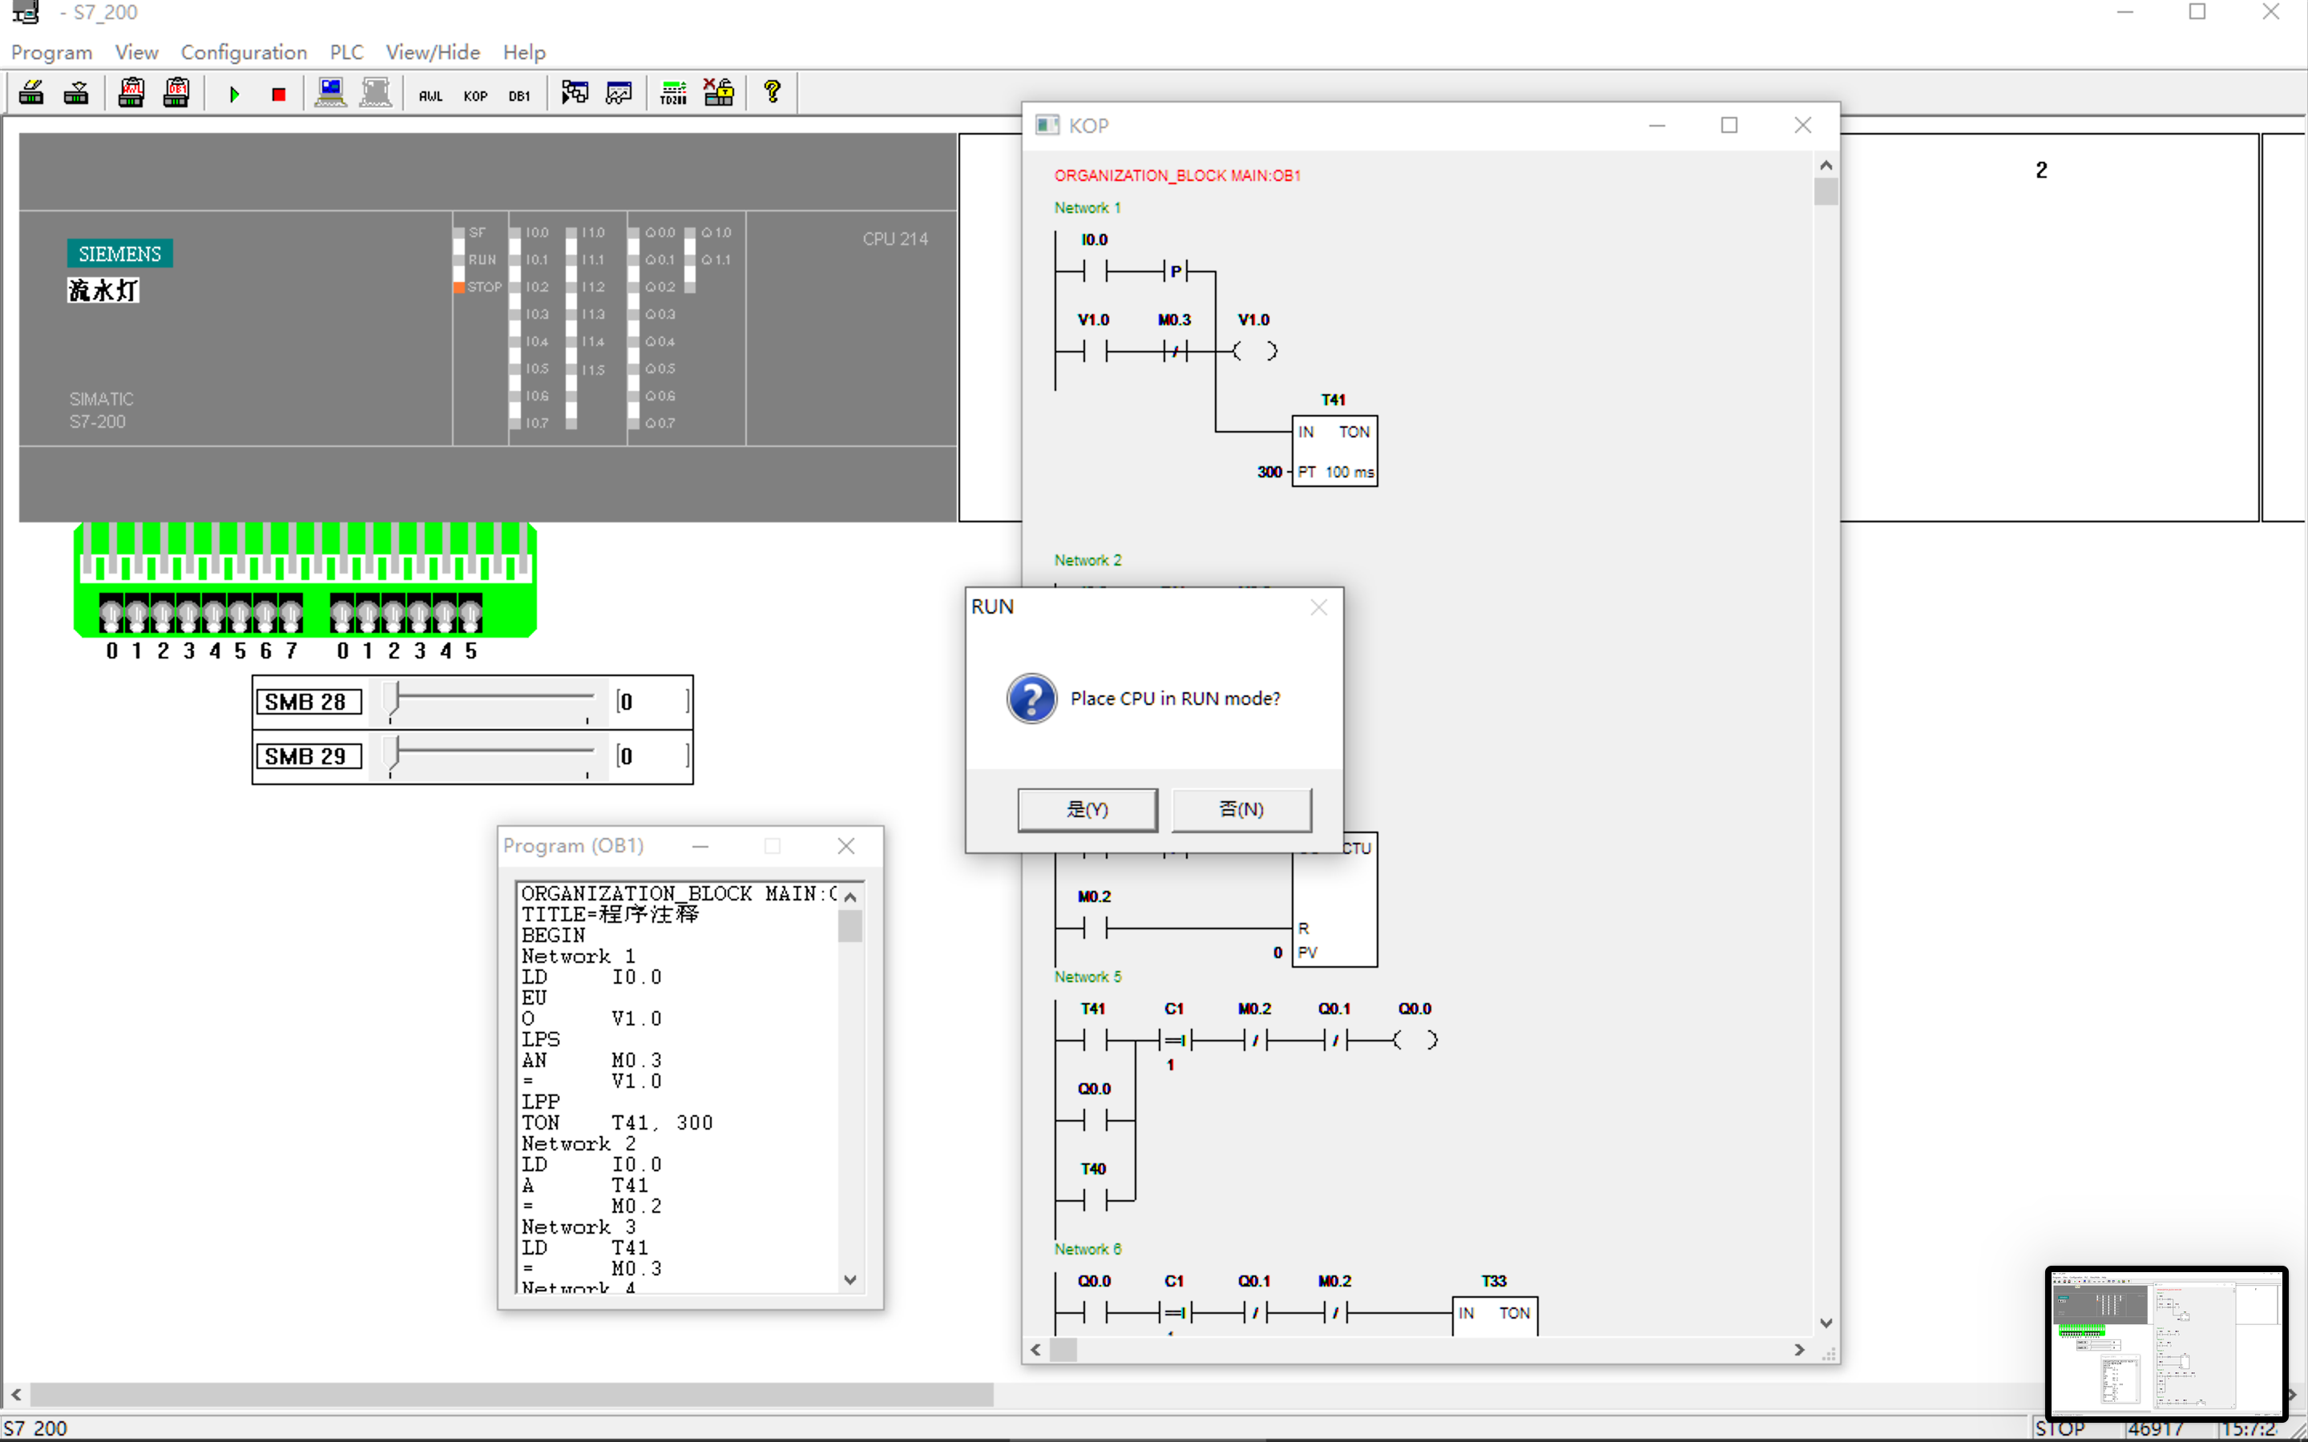
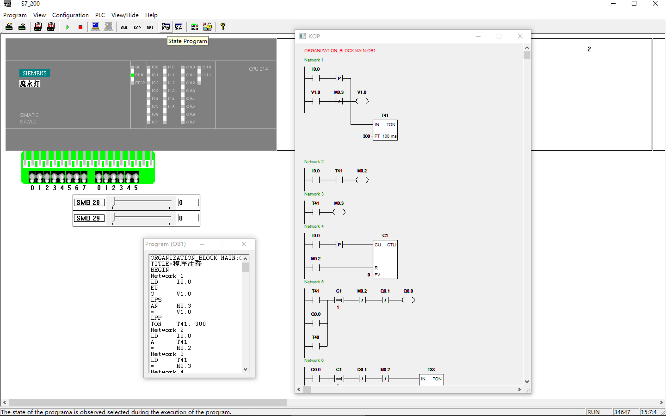
1、绪论
重点

Slide 32
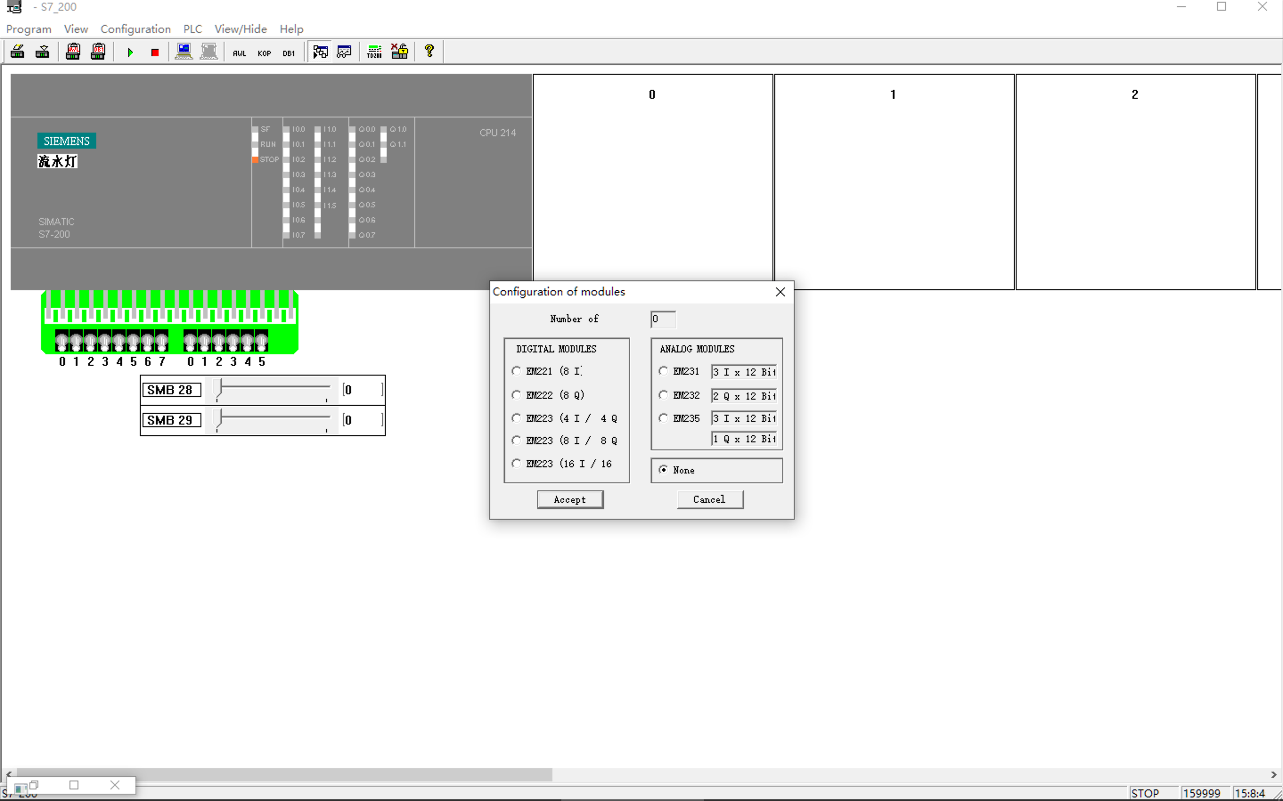
1、绪论
重点

Slide 33
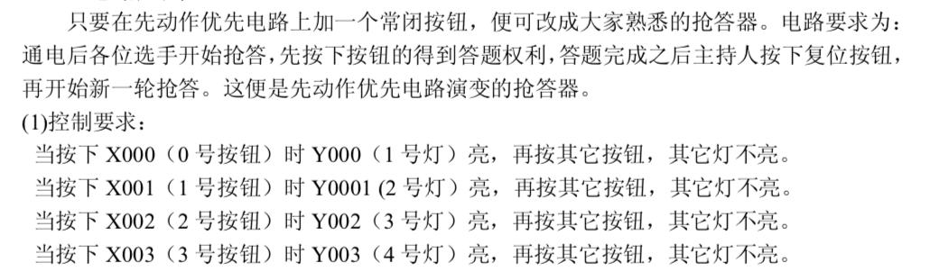
4、PLC基础功能编程
1、绪论
重点
4.1 先动作优先电路程序编写
按下相应的常开按钮时，对应的线圈得电自锁，其常开触点闭合，触发中间继电器(M0) 线圈得电，其常开触点闭合，断开其它按钮的回路，从而达到先动作优先电路。

Slide 34
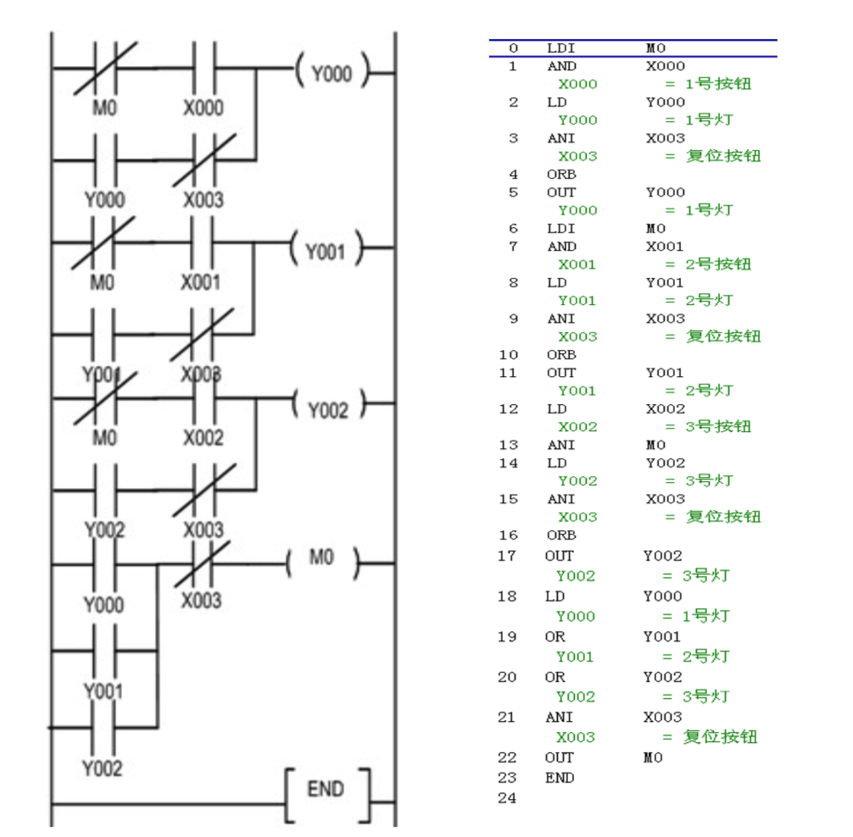
2）编写梯形图

Slide 35
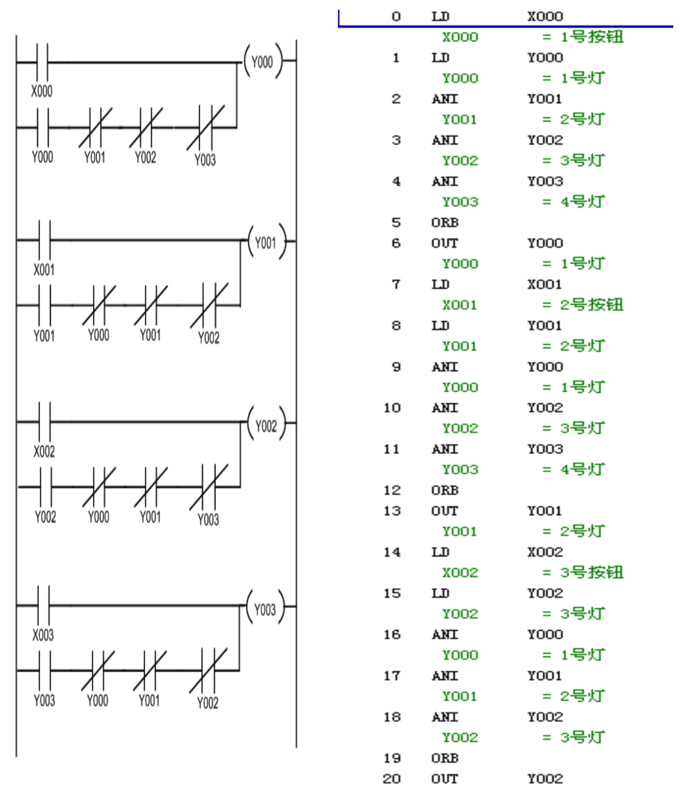
4.2 后动作优先电路程序编写
在电路通电的任何状态中，按下常开按扭 X000 到 X003 时对应的继电器线圈得电自锁， 同时相应的常闭触点断开解除其它线圈的自锁(自保持)状态。

Slide 36
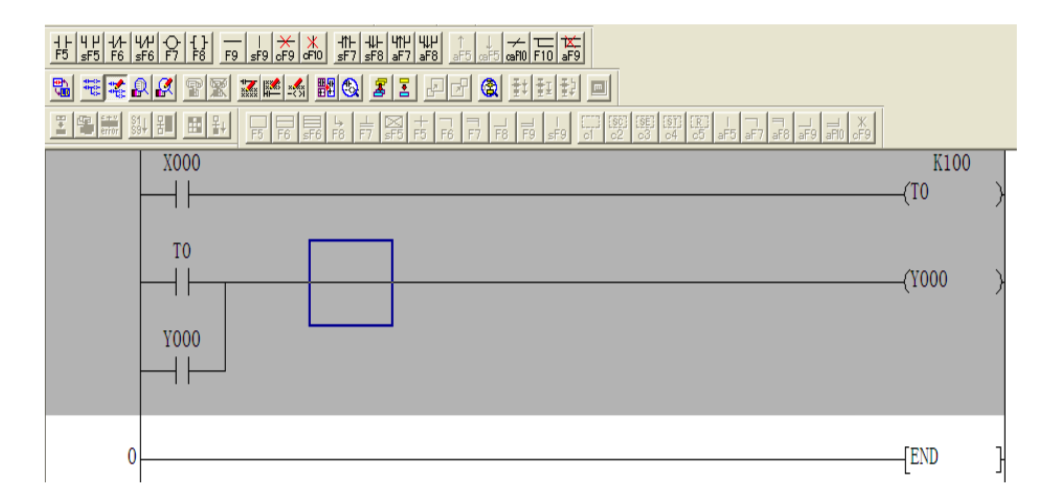
4.3 时间继电器电路程序编写
在电路中，按住常开按扭 X000 不放，则时间继电器 T0 线圈得电，开始计时。计时时间 为计时常数 100×计时单位 0.1 秒(时间继电器 T0 的计时单位为 0.1 秒)=计时时间 10 秒。 计时时间 10 秒到后，T0 串联在 Y000 线圈前面的常开触点闭合，Y000 线圈得电并自保持， 松开常开按钮 X000，Y000 对应的指示灯亮。

Slide 37
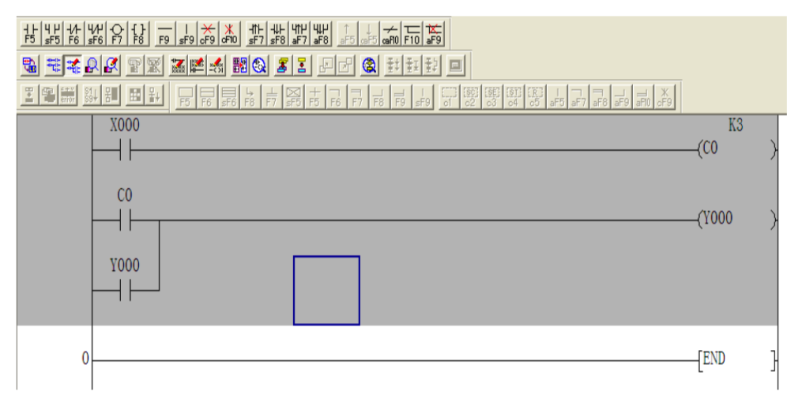
4.4 计数器电路程序编写
在电路中，按下常开按扭 X000，再松开，给计数器 C0 一个计数脉冲;再按下常开按 扭 X000，再松开，给计数器 C0 第二个计数脉冲;同理再按下松开，给计数器 C0 第三个计 数脉冲。计数器计数脉冲 3 次到，则计数器 C0 的线圈得电，C0 串联在 Y000 线圈前面的常 开触点闭合，Y000 线圈得电并自保持，Y000 对应的指示灯亮。

Slide 38
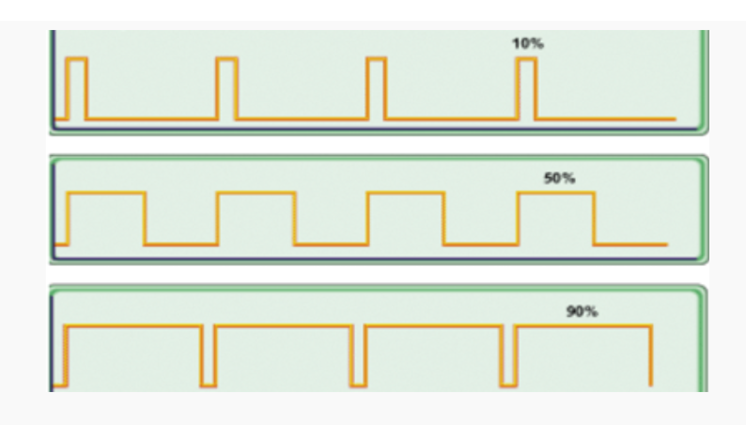
重点
4.4 双设定时间继电器（PWM）电路程序编写
脉冲宽度调制(PWM)，是英文“Pulse Width Modulation”的缩写，简称脉宽调制，是利用微处理器的数字输出来对模拟电路进行控制的一种非常有效的技术，简单的说就是产生频率周期不同的方波的，一般通过设置其相关定时器来实现产生不同频率，不同占空比的方波信号。
同时通过改变输入PWM的占空比与频率控制开关管的开关状态来改变输出电压，如常用的开关电源适配器，PWM可调风扇等大都都是利用PWM来实现的。 最常用的是电机控制，还有温度控制等。总之，需要控制电压大小的都可以用。

Slide 39

从模拟机的运行结果看，按下 X0 后,Y0 闪烁，由于 PWM 的设置值分别是 K1000 和 K2000，因此，Y0 亮 1 秒，灭 1 秒;如果将参数设置成 K1000 和 K3000 Y0，则可以从学习 机上观察到Y0亮1秒，灭2秒。
PWM 可以改变方波的的占空比与频率，常用于电机控制，还有温度控制等。总之，需 要控制电压大小的都可以用。

Slide 40


4.5 与门(AND)解说、编写、测试
又称“与电路”。执行“与”运算的基本门电路。有几个输入端，只有一个输 出端。当所有的输入 同时为“1”电平时，输出才为“1”电平，否则输出为“0”电平。
的含义是∶只有当决定一件事情的所有条件都具备时，这个事件才会发生。

Slide 41


4.6 或门(OR)解说、编写、测试
又称“或电路”。执行“或”运算的基本门电路。有几个输入端，只有一个输出 端。当所有的输入 有一个为“1”电平时，输出就为“1”电平。
或的含义是∶只有当决定一件事情的一个条件具备时，这个事件才会发生

Slide 42


4.7 非门(NOT)解说、编写、测试
非门又称反相器，是逻辑电路的重要基本单元，非门有输入和输出两个端，当其 输入端为高电平时输出端为低电平，当其输入端为低电平时输出端为高电平。 也就是说，输入端和输出端的电平状态总是反相的。

Slide 43

4.8 与非门(ANDN) 解说、编写、测试
与非门是与门和非门的结合，先进行与运算，再进行非运算。与运算输入要求有两个， 如果输入都用 0 和 1 表示的话，那么与运算的结果就是这两个数的乘积。如 1 和 1(两端都 有信号)，则输出为 0;1 和 0，则输出为 1;0 和 0，这输出为 1。与非门的结果就是对两个 输入信号先进行与运算，再对此与运算结果进行非运算的结果。简单说，与非与非，就是先 与后非。

Slide 44

4.9 或非门(NOR) 解说、编写、测试
NOR用于汇编语言中的或非，在电路中则表示为或非门。
或非就是"或的非"的意思,也就是"对或取反".或非的功能是将或功能的结果取反而得到 的.所以如果或逻辑输出为 1,或非逻辑则变为 0,或逻辑输出为 0,或非逻辑则变为 1.这样就得 到了或非门。

Slide 45

4.10 异或门(XOR) 解说、编写、测试
异或门 (英语:Exclusive-OR gate，简称XOR gate，又称EOR gate、ExOR gate)是数 字逻辑中实现逻辑异或的逻辑门，有 2 个输入端、1 个输出端。若两个输入的电平相异，则 输出为高电平 1;若两个输入的电平相同，则输出为低电平 0。这一函数能实现模为 2 的加 法，因此，异或门可以实现计算机中的二进制加法。半加器就是由异或门和与门组成的。

Slide 46
4.10 异或门(XOR) 解说、编写、测试
异或门 (英语:Exclusive-OR gate，简称XOR gate，又称EOR gate、ExOR gate)是数 字逻辑中实现逻辑异或的逻辑门，有 2 个输入端、1 个输出端。若两个输入的电平相异，则 输出为高电平 1;若两个输入的电平相同，则输出为低电平 0。这一函数能实现模为 2 的加 法，因此，异或门可以实现计算机中的二进制加法。半加器就是由异或门和与门组成的。

Slide 47



重点
4.11 四则运算解说、编写、测试

Slide 48
5、典型工程应用实施案例
1、绪论
重点
5.1 自动门
自动门控制要求：
进门:行人到门前一米，门自动打开，进门后人离门一米开始算起延时 10 秒自动关门。
出门:行人到门后一米，门自动打开，出门后人离门一米开始起延时 10 秒自动关门。
门下有人:如果门前后一米范围内有人，门不关;直到人离开，延时 10 自动关门。

Slide 49



Slide 50
考点
5.2 单向流水灯
单向流水灯控制要求：
按下再松开 X0:Y0 亮 1 秒后熄灭再点亮 Y1，以此类推直到 Y17 亮 1 秒后熄灭，再自动 点亮 Y0 形成一个自动循环流水灯。
按下再松开 X2:状态暂停。
按下再松开 X3:状态恢复。
按下再松开 X0:灯流水停止，所有灯灭。直到重新按下再松开 X0 键才重新点亮流水灯。

Slide 51
编程及工作原理

Slide 52
考点
5.3 单向流水灯
交通灯控制要求：
*按下再松开 X0:启动交通灯
*按下再松开 X1:停止交通灯
*南北通车时:东西红灯亮 8 秒，同时南北绿灯亮 5 秒、黄灯闪烁 3 秒。
*东西通车时:南北红灯亮 7 秒，同时东西绿灯亮 4 秒、黄灯闪烁 3 秒

Slide 53


Slide 54


编程及工作原理

Slide 55
5.4 思考题：可选方向流水灯？
流水灯控制要求：
按下再松开 X0:Y0 亮，此时若按下再松开 X1 选择灯往左流水，若按下再松开 X2 则 选择往右流水。
灯在流水时按下再松开 X0 状态回到 Y0 亮其它停止。
灯在流水时:第一次按下再松开 X3 灯暂停流水，第二次按下再松开 X3 灯恢复流水，此过 程可反复操作。
灯在暂停或流水状态下只要按下再松开 X0 状态回到 Y0 亮其它停止。

Slide 56


Slide 57
考点
5.5 交通灯
交通灯控制要求：
*按下再松开 X0:启动交通灯
*按下再松开 X1:停止交通灯
*南北通车时:东西红灯亮 8 秒，同时南北绿灯亮 5 秒、黄灯闪烁 3 秒。
*东西通车时:南北红灯亮 7 秒，同时东西绿灯亮 4 秒、黄灯闪烁 3 秒

Slide 58
考点
大作业——单台电梯控制PLC程序编写
电梯控制程序要求（假定只响应外面板指令）：
*按下再松开 X0:启动电梯等待
*按下再松开 X1:停止电梯
*电梯响应指令:如果上行则电梯电机正转（输出线圈Y0）如果下行则电梯电机反转（输出线圈Y1），应互锁，电梯所在楼层闪烁，需要到达的目标楼层常亮，当到达目标楼层后取消常亮。
*多条指令时:第一个指令优先，如果行进途中有新的指令，只有新指令楼层（此处只考虑发出指令楼层，不是目标楼层）在电梯当前楼层与第一个指令楼层之间才响应。（注意区分外面板与内面板的指令）

